Slide 1
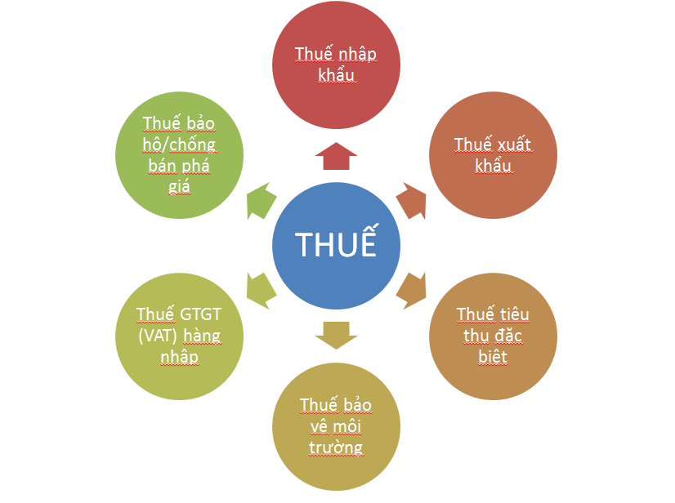
THỰC HÀNH KHAI BÁO THUẾ
TÀI LIỆU THAM KHẢO
[1]. Tổng cục thuế, Hướng dẫn quyết toán thuế, Nxb Tài chính,2012.
[2]. Bộ Tài chính, Hệ thống văn bản pháp luật về thuế giá trị gia tăng và thuế thu nhập doanh nghiệp, Nxb Lao động – xã hội, 2009.
[3]. Tổng cục thuế, Luật quản lý thuế, Nxb Tài chính, 2008.

Slide 2

Thuế là gì?
Thuế
Là một khoản thu bắt buộc vào quỹ nhà nước, nguồn thu này từ cá nhân, tổ chức, doanh nghiệp nào đó, nộp thuế là một nghĩa vụ bắt buộc phải thực hiện của chủ thể thuộc đối tượng phải đóng thuế do pháp luật quy định.

Slide 3

Thực hành khai báo thuế là gì?
Nghiệp vụ khai báo thuế là công việc hàng tháng và quyết toán thuế vào cuối niên độ và nhân viên kế toán cần phải thông thạo. Luật thuế có nhiều và thường xuyên thay đổi phù hợp với thực tế tại doanh nghiệp. Hiểu công việc cụ thể của một kế toán thuế trong doanh nghiệp thực tế, giúp các bạn hình dung là một kế toán thuế các bạn sẽ phải làm những việc gì?

Slide 4
BÀI 1: THỰC HÀNH KẾ TOÁN KÊ KHAI VÀ NỘP THUẾ GIÁ TRỊ GIA TĂNG

Slide 5
Nội dung
1. Khái niệm thuế GTGT
2. Nội dung cơ bản của thuế giá trị gia tăng
2.
3. Hoàn thuế GTGT

Slide 6

1.1. Khái niệm thuế GTGT
Thuế GTGT (VAT - Value Added Tax) là sắc thuế gián thu tính trên khoản giá trị tăng thêm của hàng hóa, dịch vụ phát sinh ở từng khâu từ sản xuất, lưu thông cho đến tiêu dùng và được thu ở khâu tiêu dùng.

Slide 7
Công thức xác định thuế GTGT
Ví dụ: Mua một hộp bánh có giá 100.000 đồng, bán ra với giá 300.000 đồng.
- Vậy GTGT là: 300.000 – 100.000 = 200.000 đồng
- Thuế GTGT sẽ đánh vào phần giá trị tăng thêm, giả sử với mức thuế suất thuế GTGT 10 % → Thuế GTGT: 200.000 x 10% = 20.000 đồng.

Slide 8

1.2. Nội dung cơ bản của thuế GTGT
1.2.1. Đối tượng chịu thuế và đối tượng nộp thuế
Đối tượng chịu thuế
Hàng hóa, dịch vụ sử dụng cho sản xuất, kinh doanh và tiêu dùng ở Việt Nam là đối tượng chịu thuế giá trị gia tăng, trừ các đối tượng quy định tại Điều 5 của Luật số 01/2016.

Slide 9
Đối tượng không chịu thuế
Đọc điều 5, Luật thuế GTGT số 01/2016: 25 loại mặt hàng không thuộc đối tượng chịu thuế GTGT.
Chú ý:
Cơ sở kinh doanh hàng hóa, dịch vụ không chịu thuế giá trị gia tăng quy định tại Điều này không được khấu trừ và hoàn thuế giá trị gia tăng đầu vào, trừ trường hợp áp dụng mức thuế suất 0% quy định tại khoản 1 Điều 8 của Luật số 01/2016.

Slide 10
Đối tượng nộp thuế
Theo quy định tại Điều 4/Luật thuế GTGT số 01/2016
Người nộp thuế giá trị gia tăng là tổ chức, cá nhân sản xuất, kinh doanh hàng hóa, dịch vụ chịu thuế giá trị gia tăng (sau đây gọi là cơ sở kinh doanh) và tổ chức, cá nhân nhập khẩu hàng hóa chịu thuế giá trị gia tăng (sau đây gọi là người nhập khẩu).

Slide 11
1.2.2. Căn cứ và phương pháp tính thuế GTGT
Căn cứ
Giá tính thuế
(Điều 7/Luật thuế GTGT số 01/2016)
Thuế suất
(Điều 8/Luật thuế GTGT số 01/2016)

Slide 12
Giá tính thuế
Đối với hàng hóa, dịch vụ do cơ sở sản xuất, kinh doanh bán ra là giá bán chưa có thuế GTGT. Đối với hàng hóa, dịch vụ chịu thuế tiêu thụ đặc biệt là giá bán đã có thuế tiêu thụ đặc biệt nhưng chưa có thuế GTGT.
Đối với hàng hóa nhập khẩu là giá nhập tại cửa khẩu cộng (+) với thuế nhập khẩu (nếu có), cộng (+) với thuế tiêu thụ đặc biệt (nếu có), cộng (+) với thuế bảo vệ môi trường (nếu có). Giá nhập tại cửa khẩu được xác định theo quy định về giá tính thuế hàng nhập khẩu.
Đối với hàng hóa, dịch vụ được sử dụng chứng từ thanh toán ghi giá thanh toán là giá đã có thuế GTGT như tem, vé cước vận tải, vé xổ số kiến thiết… thì giá chưa có thuế được xác định như sau:
Giá chưa có thuế GTGT | = | Giá thanh toán (tiền bán vé, bán tem)
 |  | 1 + Thuế suất của hàng hóa, dịch vụ

Slide 13

Thuế suất
Hiện nay có 3 mức thuế suất thuế GTGT, đó là mức thuế suất 0%, 5%, và 10%.
Thuế suất 0%: Áp dụng đối với hàng hóa, dịch vụ xuất khẩu; hoạt động xây dựng, lắp đặt công trình ở nước ngoài và ở trong khu phi thuế quan; Vận tải quốc tế; Hàng hóa, dịch vụ thuộc diện không chịu thuế GTGT khi xuất khẩu, trừ các trường hợp không áp dụng mức thuế suất 0% theo quy định.
Thuế suất 5%: Áp dụng đối với hàng hóa, dịch vụ thiết yếu đối với đời sống như lương thực, nước sạch phục vụ sản xuất và sinh hoạt, thuốc chữa bệnh, sách báo, phân bón, nông sản sơ chế… Mới nhất luật có bổ sung thêm đối tượng bán, cho thuê, cho thuê mua nhà ở xã hội theo quy định của Luật
Thuế suất 10% áp dụng đối với hàng hóa, dịch vụ thông thường và các loại hàng không thiết yếu, không nằm trong diện chịu các mức thuế suất 0% và 5%.

Slide 14
Thời điểm xác định thuế GTGT
- Đối với bán hàng hóa là thời điểm chuyển giao quyền sở hữu hoặc quyền sử dụng hàng hóa cho người mua.
- Đối với hàng cung ứng dịch vụ là thời điểm hoàn thành việc cung ứng dịch vụ hoặc thời điểm lập hóa đơn cung ứng dịch vụ.
- Đối với hoạt động cung cấp điện, nước sạch là ngày ghi chỉ số điện, nước tiêu thụ trên đồng hồ để ghi trên hóa đơn tính tiền.
- Đối với hoạt động kinh doanh bất động sản, xây dựng cơ sở hạ tầng, xây dựng nhà để bán, chuyển nhượng hoặc cho thuê là thời điểm thu tiền theo tiến độ thực hiện dự án hoặc tiến độ thu tiền ghi trong hợp đồng. Căn cứ số tiền thu được, cơ sở kinh doanh thực hiện khai thuế GTGT đầu ra phát sinh trong kì.
- Đối với xây dựng, lắp đặt là thời điểm nghiệm thu, bàn giao công trình, hạng mục công trình, khối lượng xây dựng, lắp đặt hoàn thành.
- Đối với hàng hóa nhập khẩu là thời điểm đăng kí tờ khai hải quan.

Slide 15
Phương pháp tính thuế GTGT
Phương pháp khấu trừ thuế
* Đối tượng áp dụng:
Phương pháp khấu trừ thuế áp dụng đối với cơ sở kinh doanh thực hiện đầy đủ chế độ kế toán, hóa đơn, chứng từ theo quy định của pháp luật về kế toán, hóa đơn, chứng từ.
* Công thức tính:
Số thuế GTGT phải nộp = Số thuế GTGT đầu ra - Số thuế GTGT đầu vào được k.trừ
Trong đó :
Số thuế GTGT đầu ra bằng tổng số GTGT của hàng hóa, dịch vụ bán ra ghi trên hóa đơn GTGT.
Thuế GTGT ghi trên hóa đơn GTGT = Giá tính thuế của hàng hóa, dịch vụ chịu thuế bán ra x Thuế suất thuế GTGT của hàng hóa, dịch vụ đó.
Thuế GTGT đầu vào bằng (=) tổng số thuế GTGT ghi trên hóa đơn GTGT mua hàng hóa, dịch vụ (bao gồm cả tài sản cố định) dùng cho sản xuất, kinh doanh hàng hóa, dịch vu chịu thuế GTGT, số thuế GTGT ghi trên chứng từ nộp thuế của hàng hóa nhập khẩu hoăc chứng từ nộp thuế GTGT thay cho phía nước ngoài theo hướng dẫn cảu Bộ tài chính áp dụng đối với các tổ chức nước ngoài không có tư cách pháp nhân Việt Nam và cá nhân nước ngoài kinh doanh hoặc có thu nhập phát sinh tại Việt Nam.

Slide 16

Phương pháp tính thuế GTGT
Phương pháp tính trực tiếp trên giá trị gia tăng
* Đối tượng áp dụng
- Doanh nghiệp, hợp tác xã đang hoạt động có doanh thu hàng năm dưới mức ngưỡng doanh thu một tỷ đồng, trừ trường hợp đăng kí tự nguyện áp dụng phương pháp khấu từ thuế quy định.
- Hộ, cá nhân kinh doanh;
- Tổ chức, cá nhân nước ngoài kinh doanh tại Việt Nam không theo Luật Đầu tư và các tổ chức khác không thực hiện hoặc thực hiện không đầy đủ chế độ kế toán, hóa đơn chứng từ theo quy định của pháp Luật, trừ các tổ chức, cá nhân nước ngoài cung cấp hàng hóa, dịch vụ để tiến hành hoạt động tìm kiếm thăm dò, phát triển và khai thác dầu khí.
- Tổ chức kinh tế khác không phải là doanh nghiệp, hợp tác xã, trừ trường hợp đăng kí nộp thuế theo phương pháp khấu trừ.
Hoạt động kinh doanh mua bán, chế tác vàng ,bạc, đá quý.

Slide 17
Phương pháp tính thuế GTGT
* Công thức tính:
Số thuế GTGT phải nộp = GTGT của hàng hóa, dịch vụ chịu thuế bán ra x Thuế suất thuế GTGT của hàng hóa, dịch vụ đó
Trong đó:
GTGT của HH, dịch vụ = Giá thanh toán của hàng hóa, dịch vụ bán ra - Giá thanh toán của hàng hóa, dịch vụ mua vào tương ứng
- Giá thanh toán của hàng hóa, dịch vụ bán ra là giá thực tế bán ghi trên hóa đơn bán hàng hóa, dịch vụ bao gồm cả thuế GTGT và các khoản phụ phí mà bên bán được hưởng, không phân biệt đã thu tiền hay chưa thu tiền.
- Giá thanh toán của dịch vụ hàng hóa mua vào được xác định bằng giá trị hàng hóa, dịch vụ mua vào hoặc nhập khẩu, đã có thuế GTGT dùng cho sản xuất kinh doanh hàng hóa, dịch vụ chịu thuế GTGT bán ra tương ứng .
- Số thuế GTGT phải nộp theo phương pháp tính trực tiếp trên giá trị gia tăng bằng tỷ lệ % nhân với doanh thu áp dụng như sau:
Tỷ lệ % để tính thuế GTGT trên doanh thu được quy định theo từng hoạt động như sau:
+ Phân phối, cung cấp hàng hóa: 1%
+ Dịch vụ, xây dựng không bao thầu nguyên vật liệu: 5%
+ Sản xuất, vận tải, dịch vụ có gắn với hàng hóa, xây dựng có bao thầu nguyên vật liệu: 3%
+ Hoạt động kinh doanh khác : 2%

Slide 18
1.2.3. Kê khai và nộp thuế GTGT
a. Nguyên tắc tính thuế, khai thuế GTGT
- NNT phải tính số tiền thuế phải nộp Ngân sách Nhà nước, trừ trường hợp cơ quan thuế ấn định thuế hoặc tính thuế theo quy định của pháp luật về thuế.
- NNT phải khai chính xác, trung thực, đầy đủ các nội dung trong tờ khai thuế với cơ quan thuế theo mẫu do Bộ Tài chính quy định và nộp đủ các chứng từ, tài liệu quy định trong hồ sơ khai thuế.
- Nếu trong kỳ tính thuế không phát sinh nghĩa vụ thuế thì NNT vẫn phải nộp hồ sơ khai thuế cho cơ quan thuế theo đúng thời hạn quy định, trừ trường hợp đã chấm dứt hoạt động phát sinh nghĩa vụ thuế.
- Khai thuế GTGT theo phương pháp trực tiếp là loại khai thuế theo tháng và các trường hợp:
+ Khai quyết toán năm đối với thuế GTGT tính theo phương pháp trực tiếp trên GTGT;
+ Khai thuế GTGT theo từng lần phát sinh đối với thuế GTGT theo phương pháp trực tiếp trên doanh số của người kinh doanh không thường xuyên.

Slide 19

1.2.3. Kê khai và nộp thuế GTGT
Đối với tờ khai thuế GTGT tháng, kỳ tính thuế đầu tiên được tính từ ngày bắt đầu hoạt động phát sinh nghĩa vụ thuế đến ngày cuối cùng của tháng, kỳ tính thuế cuối cùng được tính từ ngày đầu tiên của tháng đến ngày kết thúc hoạt động phát sinh nghĩa vụ thuế.
Ví dụ:
NNT A bắt đầu hoạt động sản xuất kinh doanh phát sinh nghĩa vụ thuế từ ngày 05/07/2007 thì kỳ tính thuế đầu tiên bắt đầu từ ngày 05/07/2007 đến hết ngày 31/07/2007.
NNT B kết thúc hoạt động phát sinh nghĩa vụ thuế vào ngày 25/12/2007 thì kỳ tính thuế cuối cùng được xác định từ ngày 01/12/2007 đến ngày 25/12/2007.

Slide 20
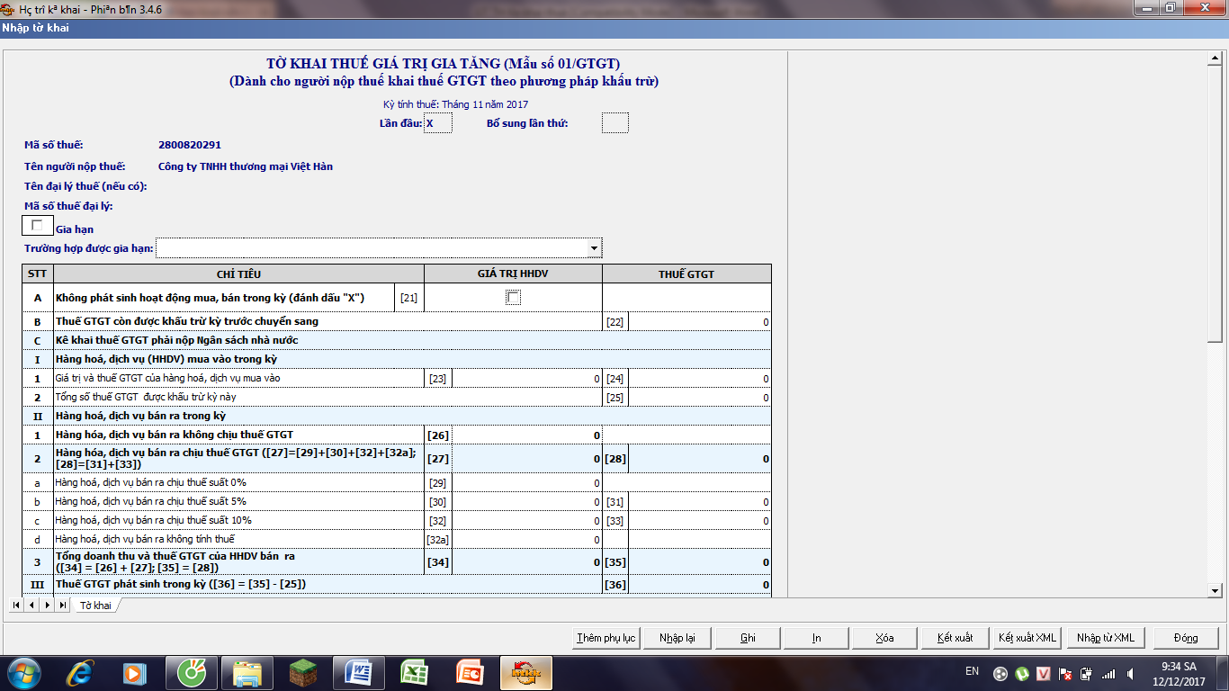
1.2.3. Kê khai và nộp thuế GTGT
b. Hồ sơ khai thuế GTGT
Hồ sơ khai thuế bao gồm tờ khai thuế và các tài liệu liên quan làm căn cứ để NNT khai thuế, tính thuế với cơ quan thuế.

Slide 21
1.2.3. Kê khai và nộp thuế GTGT
c. Hồ sơ khai thuế hợp lệ
Hồ sơ khai thuế GTGT gửi đến cơ quan thuế được coi là hợp lệ khi:
- Hồ sơ có đầy đủ tài liệu theo quy định về hồ sơ khai thuế đã quy định đối với từng trường hợp cụ thể
- Tờ khai và các mẫu biểu kèm theo được lập đúng mẫu quy định.
- Có ghi đầy đủ các thông tin về tên, địa chỉ, mã số thuế, số điện thoại... của NNT theo quy định.
- Được người đại diện theo pháp luật của NNT ký tên, ghi rõ họ, tên đầu đủ và đóng dấu vào cuối của các mẫu biểu theo quy định.

Slide 22
1.2.3. Kê khai và nộp thuế GTGT
d. Hồ sơ khai thuế bổ sung
NNT phát hiện hồ sơ khai thuế đã nộp cho cơ quan thuế có sai sót, nhầm lẫn gây ảnh hưởng đến số thuế phải nộp thì được khai bổ sung hồ sơ khai thuế.
- Trường hợp khai bổ sung hồ sơ khai thuế làm tăng số tiền thuế phải nộp, NNT tự xác định số tiền phạt chậm nộp căn cứ vào số tiền thuế chậm nộp, số ngày chậm nộp và mức xử phạt theo quy định tại Điều 106 Luật Quản lý thuế. Trường hợp NNT không tự xác định hoặc xác định không đúng số tiền phạt chậm nộp thì cơ quan thuế xác định số tiền phạt chậm nộp và thông báo cho NNT biết để thực hiện.
- Trường hợp khai bổ sung hồ sơ khai thuế làm giảm số thuế phải nộp, NNT được điều chỉnh giảm tiền thuế, tiền phạt (nếu có) tại ngày cuối cùng của tháng nộp hồ sơ khai bổ sung; hoặc được bù trừ số thuế giảm vào số thuế phát sinh của lần khai thuế tiếp theo.

Slide 23
1.2.3. Kê khai và nộp thuế GTGT
Hồ sơ khai bổ sung gồm:
- Tờ khai thuế GTGT tương ứng với từng đối tượng khai thuế (Các tờ khai mẫu số 03/GTGT, 04/GTGT, 05/GTGT tuỳ theo từng trường hợp cụ thể).
- Bản giải trình khai bổ sung, điều chỉnh mẫu số 01/KHBS
- Tài liệu kèm theo giải thích số liệu trong bản giải trình khai bổ sung, điều chỉnh tương ứng với các tài liệu trong hồ sơ khai thuế GTGT.

Slide 24
1.2.3. Kê khai và nộp thuế GTGT
e. Thời hạn nộp hồ sơ khai thuế GTGT
- Thời hạn nộp hồ sơ khai thuế tháng chậm nhất là ngày thứ hai mươi của tháng tiếp theo tháng phát sinh nghĩa vụ thuế.
Ví dụ: Thời hạn nộp hồ sơ khai thuế GTGT tháng 7/2007 chậm nhất là ngày 20/8/2007
- Thời hạn nộp hồ sơ khai thuế theo từng lần phát sinh nghĩa vụ thuế chậm nhất là ngày thứ mười, kể từ ngày phát sinh nghĩa vụ thuế.
Ví dụ: Ngày 10/7/2007 là ngày phát sinh nghĩa vụ thuế theo từng lần phát sinh thì thời hạn nộp hồ sơ khai thuế chậm nhất là ngày 20/7/2007
- Thời hạn nộp hồ sơ quyết toán thuế năm chậm nhất là ngày thứ chín mươi, kể từ ngày kết thúc năm dương lịch hoặc năm tài chính.
Hồ sơ khai quyết toán thuế năm là tờ khai thuế GTGT mẫu số 04/GTGT.
- Hồ sơ khai thuế bổ sung được nộp cho cơ quan thuế vào bất cứ ngày làm việc nào, không phụ thuộc vào thời hạn nộp hồ sơ khai thuế của lần tiếp theo, nhưng phải trước khi cơ quan thuế công bố quyết định kiểm tra thuế, thanh tra thuế tại trụ sở NNT.

Slide 25
1.2.3. Kê khai và nộp thuế GTGT
f. Gia hạn nộp hồ sơ khai thuế GTGT
- NNT không có khả năng nộp hồ sơ khai thuế đúng hạn do thiên tai, hoả hoạn, tai nạn bất ngờ thì được thủ trưởng cơ quan thuế quản lý trực tiếp gia hạn nộp hồ sơ khai thuế.
- Thời gian gia hạn không quá ba mươi ngày đối với việc nộp hồ sơ khai thuế GTGT tháng, khai thuế GTGT theo từng lần phát sinh nghĩa vụ thuế; sáu mươi ngày đối với việc nộp hồ sơ khai quyết toán thuế GTGT, kể từ ngày hết thời hạn phải nộp hồ sơ khai thuế.
- NNT phải gửi đến cơ quan thuế nơi nhận hồ sơ khai thuế văn bản đề nghị gia hạn nộp hồ sơ khai thuế trước khi hết hạn nộp hồ sơ khai thuế, trong đó nêu rõ lý do đề nghị gia hạn có xác nhận của Uỷ ban nhân dân xã, phường, thị trấn hoặc công an xã, phường, thị trấn nơi phát sinh trường hợp được gia hạn nộp hồ sơ khai thuế.

Slide 26
1.3. Hoàn thuế GTGT
Kể từ ngày 1/1/2014 theo Thông tư Số 219/2013/TT-BTC ngày 31/12/2013 của Bộ tài chính quy định các đối tượng và trường hợp được hoàn thuế GTGT, điều kiện và thủ tục hoàn thuế GTGT cụ thể như sau:
I. Điều kiện hoàn thuế GTGT:
Các DN thuộc đối tượng được hoàn thuế GTGT phải đáp ứng:
- Cơ sở kinh doanh nộp thuế theo phương pháp khấu trừ,
- Đã được cấp giấy chứng nhận đăng ký doanh nghiệp hoặc giấy phép đầu tư (giấy phép hành nghề) hoặc quyết định thành lập của cơ quan có thẩm quyền,
- Có con dấu theo đúng quy định của pháp luật,
- Lập và lưu giữ sổ kế toán, chứng từ kế toán theo quy định của pháp luật về kế toán;
- Có tài khoản tiền gửi tại ngân hàng theo mã số thuế của cơ sở kinh doanh.
Chú ý: Nếu DN đã kê khai đề nghị hoàn thuế trên Tờ khai thuế GTGT thì không được kết chuyển số thuế đầu vào đã đề nghị hoàn thuế vào số thuế được khấu trừ của tháng tiếp sau.

Slide 27
1.3. Hoàn thuế GTGT
Kể từ ngày 1/1/2014 theo Thông tư Số 219/2013/TT-BTC ngày 31/12/2013 của Bộ tài chính quy định các đối tượng và trường hợp được hoàn thuế GTGT, điều kiện và thủ tục hoàn thuế GTGT cụ thể như sau:
II. Thủ tục hoàn thuế GTGT: Hồ sơ bao gồm:
- Văn bản hoàn thuế theo mẫu 01/ĐNHT (ban hành kèm theo thông tư 156/2013)
- Các tài liệu liên quan đến yêu cầu hoàn thuế:
+ Phô tô tất cả các tờ khai thuế GTGT hàng tháng
+ Lập bảng kê tất cả các hóa đơn lớn hơn 20 triệu thanh toán qua ngân hàng
(Theo Điều 58 Luật Quản lý thuế số 21/2012/QH13 ngày 20/11/2012)

Slide 28
1.3. Hoàn thuế GTGT
Kể từ ngày 1/1/2014 theo Thông tư Số 219/2013/TT-BTC ngày 31/12/2013 của Bộ tài chính quy định các đối tượng và trường hợp được hoàn thuế GTGT, điều kiện và thủ tục hoàn thuế GTGT cụ thể như sau:
III. Đối tượng được hoàn thuế GTGT:
1. DN nộp thuế GTGT theo phương pháp khấu trừ thuế nếu có số thuế GTGT đầu vào chưa được khấu trừ hết trong tháng (đối với trường hợp kê khai theo tháng) hoặc trong quý (đối với trường hợp kê khai theo quý) thì được khấu trừ vào kỳ tiếp theo; trường hợp lũy kế sau ít nhất mười hai tháng tính từ tháng đầu tiên hoặc sau ít nhất bốn quý tính từ quý đầu tiên phát sinh số thuế GTGT đầu vào chưa được khấu trừ hết mà vẫn còn số thuế GTGT đầu vào chưa được khấu trừ hết thì cơ sở kinh doanh được hoàn thuế.

Slide 29
1.3. Hoàn thuế GTGT
Kể từ ngày 1/1/2014 theo Thông tư Số 219/2013/TT-BTC ngày 31/12/2013 của Bộ tài chính quy định các đối tượng và trường hợp được hoàn thuế GTGT, điều kiện và thủ tục hoàn thuế GTGT cụ thể như sau:
III. Đối tượng được hoàn thuế GTGT:
1. DN nộp thuế GTGT theo phương pháp khấu trừ thuế
Ví dụ: Công ty kế toán Thiên Ưng thực hiện kê khai thuế GTGT theo tháng có số thuế GTGT đầu vào, đầu ra như sau: (Đơn vị tính: triệu đồng)
Theo ví dụ trên, Công ty kế toán Thiên Ưng luỹ kế sau 12 tháng tính từ tháng đầu tiên có số thuế GTGT đầu vào chưa được khấu trừ hết (tháng 5/2014) đến tháng 4/2015 vẫn còn số thuế đầu vào chưa khấu trừ hết. Công ty kế toán Thiên Ưng thuộc đối tượng được hoàn thuế GTGT với số thuế tối đa là 190 triệu đồng.
Kỳ tính thuế | Thuế đầu vào còn được khấu trừ từ kỳ trước chuyển sang | Thuế đầu vào được khấu trừ trong kỳ | Thuế đầu ra của hàng hóa, dịch vụ bán ra trong kỳ | Thuế GTGT phát sinh trong kỳ | Thuế GTGT còn phải nộp (hoặc chưa khấu trừ hết kỳ này được khấu trừ chuyển kỳ sau) trong kỳ
(1) | (2) | (3) | (4) | (5)=(4)-(3) | (6)=(5)-(2)
Tháng 4/2014 | 0 | 350 | 360 | 10 | 10
Tháng 5/2014 | 0 | 500 | 100 | -400 | - 400
Tháng 6/2014 | 400 | 300 | 350 | 50 | - 350
Tháng 7/2014 | 350 | 250 | 260 | 10 | - 340
Tháng 8/2014 | 340 | 310 | 300 | -10 | - 350
Tháng 9/2014 | 350 | 300 | 350 | 50 | -300
Tháng 10/2014 | 300 | 250 | 330 | 80 | -220
Tháng 112014 | 220 | 300 | 350 | 50 | -170
Thàng 12/2014 | 170 | 290 | 350 | 60 | -110
Tháng 1/2015 | 110 | 360 | 350 | -10 | -120
Tháng 2/2015 | 120 | 350 | 310 | -40 | -160
Tháng 3/2015 | 160 | 270 | 320 | 50 | -110
Tháng 4/2015 | 110 | 400 | 320 | -80 | -190

Slide 30
1.3. Hoàn thuế GTGT
Kể từ ngày 1/1/2014 theo Thông tư Số 219/2013/TT-BTC ngày 31/12/2013 của Bộ tài chính quy định các đối tượng và trường hợp được hoàn thuế GTGT, điều kiện và thủ tục hoàn thuế GTGT cụ thể như sau:
III. Đối tượng được hoàn thuế GTGT:
2. DN mới thành lập từ dự án đầu tư đã đăng ký kinh doanh, đăng ký nộp thuế GTGT theo phương pháp khấu trừ, hoặc dự án tìm kiếm thăm dò và phát triển mỏ dầu khí đang trong giai đoạn đầu tư, chưa đi vào hoạt động, nếu thời gian đầu tư từ 01 năm (12 tháng) trở lên thì được hoàn thuế GTGT của hàng hóa, dịch vụ sử dụng cho đầu tư theo từng năm.
Trường hợp, nếu số thuế GTGT luỹ kế của hàng hóa, dịch vụ mua vào sử dụng cho đầu tư từ 300 triệu đồng trở lên thì được hoàn thuế GTGT.

Slide 31
1.3. Hoàn thuế GTGT
Kể từ ngày 1/1/2014 theo Thông tư Số 219/2013/TT-BTC ngày 31/12/2013 của Bộ tài chính quy định các đối tượng và trường hợp được hoàn thuế GTGT, điều kiện và thủ tục hoàn thuế GTGT cụ thể như sau:
III. Đối tượng được hoàn thuế GTGT:
3. Hoàn thuế GTGT đối với dự án đầu tư mới:
a) DN đang hoạt động thuộc đối tượng nộp thuế GTGT theo phương pháp khấu trừ có dự án đầu tư mới (trừ dự án đầu tư xây dựng nhà để bán) cùng tỉnh, thành phố, đang trong giai đoạn đầu tư thì cơ sở kinh doanh thực hiện kê khai riêng đối với dự án đầu tư và phải kết chuyển thuế GTGT đầu vào của dự án đầu tư để bù trừ với việc kê khai thuế GTGT của hoạt động sản xuất kinh doanh đang thực hiện. Số thuế GTGT được kết chuyển của dự án đầu tư tối đa bằng số thuế GTGT phải nộp của hoạt động sản xuất kinh doanh trong kỳ của cơ sở kinh doanh.
Sau khi bù trừ nếu số thuế GTGT đầu vào của dự án đầu tư mới chưa được khấu trừ hết từ 300 triệu đồng trở lên thì được hoàn thuế GTGT cho dự án đầu tư.

Slide 32
1.3. Hoàn thuế GTGT
Kể từ ngày 1/1/2014 theo Thông tư Số 219/2013/TT-BTC ngày 31/12/2013 của Bộ tài chính quy định các đối tượng và trường hợp được hoàn thuế GTGT, điều kiện và thủ tục hoàn thuế GTGT cụ thể như sau:
III. Đối tượng được hoàn thuế GTGT:
3. Hoàn thuế GTGT đối với dự án đầu tư mới:
Sau khi bù trừ nếu số thuế GTGT đầu vào của dự án đầu tư mới mà chưa được khấu trừ hết nhỏ hơn 300 triệu đồng thì kết chuyển vào số thuế GTGT đầu vào của dự án đầu tư của kỳ kê khai tiếp theo.
b) DN đang hoạt động thuộc đối tượng nộp thuế GTGT theo phương pháp khấu trừ có dự án đầu tư mới (trừ dự án đầu tư xây dựng nhà để bán) tại địa bàn tỉnh, thành phố trực thuộc Trung ương khác với tỉnh, thành phố nơi đóng trụ sở chính, đang trong giai đoạn đầu tư chưa đi vào hoạt động, chưa đăng ký kinh doanh, chưa đăng ký thuế thì cơ sở kinh doanh lập hồ sơ khai thuế riêng cho dự án đầu tư đồng thời phải kết chuyển thuế GTGT đầu vào của dự án đầu tư để bù trừ với việc kê khai thuế GTGT của hoạt động sản xuất kinh doanh đang thực hiện. Số thuế GTGT được kết chuyển của dự án đầu tư tối đa bằng số thuế GTGT phải nộp của hoạt động sản xuất kinh doanh trong kỳ của cơ sở kinh doanh.

Slide 33
1.3. Hoàn thuế GTGT
Kể từ ngày 1/1/2014 theo Thông tư Số 219/2013/TT-BTC ngày 31/12/2013 của Bộ tài chính quy định các đối tượng và trường hợp được hoàn thuế GTGT, điều kiện và thủ tục hoàn thuế GTGT cụ thể như sau:
III. Đối tượng được hoàn thuế GTGT:
3. Hoàn thuế GTGT đối với dự án đầu tư mới:
Sau khi bù trừ nếu số thuế GTGT đầu vào của dự án đầu tư mới chưa được khấu trừ hết từ 300 triệu đồng trở lên thì được hoàn thuế GTGT cho dự án đầu tư.
Sau khi bù trừ nếu số thuế GTGT đầu vào của dự án đầu tư mới chưa được khấu trừ hết nhỏ hơn 300 triệu đồng thì kết chuyển vào số thuế GTGT đầu vào của dự án đầu tư của kỳ kê khai tiếp theo.

Slide 34
1.3. Hoàn thuế GTGT
Kể từ ngày 1/1/2014 theo Thông tư Số 219/2013/TT-BTC ngày 31/12/2013 của Bộ tài chính quy định các đối tượng và trường hợp được hoàn thuế GTGT, điều kiện và thủ tục hoàn thuế GTGT cụ thể như sau:
III. Đối tượng được hoàn thuế GTGT:
4. DN trong tháng (đối với trường hợp kê khai theo tháng), quý (đối với trường hợp kê khai theo quý) có hàng hóa, dịch vụ xuất khẩu nếu thuế GTGT đầu vào của hàng hóa, dịch vụ xuất khẩu chưa được khấu trừ từ 300 triệu đồng trở lên thì được hoàn thuế giá trị gia tăng theo tháng, quý; trường hợp trong tháng, quý số thuế giá trị gia tăng đầu vào của hàng hóa, dịch vụ xuất khẩu chưa được khấu trừ chưa đủ 300 triệu đồng thì được khấu trừ vào tháng, quý tiếp theo.
Cơ sở kinh doanh trong tháng/quý vừa có hàng hóa, dịch vụ xuất khẩu, vừa có hàng hóa, dịch vụ bán trong nước thì cơ sở kinh doanh được hoàn thuế GTGT cho hàng hóa, dịch vụ xuất khẩu nếu số thuế GTGT đầu vào của hàng hóa, dịch vụ xuất khẩu chưa được khấu trừ hết từ 300 triệu đồng trở lên.

Slide 35
1.3. Hoàn thuế GTGT
Kể từ ngày 1/1/2014 theo Thông tư Số 219/2013/TT-BTC ngày 31/12/2013 của Bộ tài chính quy định các đối tượng và trường hợp được hoàn thuế GTGT, điều kiện và thủ tục hoàn thuế GTGT cụ thể như sau:
III. Đối tượng được hoàn thuế GTGT:
4. DN trong tháng: Số thuế GTGT đầu vào được hoàn cho hàng hóa, dịch vụ xuất khẩu được xác định như sau:
Số thuế GTGT chưa khấu trừ hết của tháng /quý | = | Thuế GTGT đầu ra của hàng hóa, dịch vụ bán trong nước | _ | Tổng số thuế GTGT đầu vào được khấu trừ trong tháng/quý (bao gồm: thuế GTGT đầu vào phục vụ hoạt động xuất khẩu, phục vụ hoạt động kinh doanh trong nước chịu thuế trong tháng/quý và thuế GTGT chưa khấu trừ hết từ tháng/quý trước chuyển sang)
Số thuế GTGT đầu vào của hàng hóa, dịch vụ xuất khẩu | = | Số thuế GTGT chưa khấu trừ hết của tháng/quý | x | Tổng doanh thu xuất khẩu trong kỳ | x | 100%
 |  |  |  | Tổng doanh thu hàng hóa, dịch vụ trong kỳ bán ra chịu thuế (bao gồm cả doanh thu xuất khẩu)

Slide 36
1.3. Hoàn thuế GTGT
Kể từ ngày 1/1/2014 theo Thông tư Số 219/2013/TT-BTC ngày 31/12/2013 của Bộ tài chính quy định các đối tượng và trường hợp được hoàn thuế GTGT, điều kiện và thủ tục hoàn thuế GTGT cụ thể như sau:
III. Đối tượng được hoàn thuế GTGT:
4. DN trong tháng: Riêng đối với cơ sở kinh doanh thương mại mua hàng hóa để thực hiện xuất khẩu thì số thuế GTGT đầu vào được hoàn cho hàng hóa xuất khẩu được xác định như sau:
Số thuế GTGT đầu vào của hàng hóa, dịch vụ xuất khẩu | = | (Số thuế GTGT chưa khấu trừ hết của tháng /quý | - | Số thuế GTGT đầu vào của hàng hóa còn tồn kho cuối tháng/quý) | x | Tổng doanh thu xuất khẩu trong kỳ | x | 100%
Nếu số thuế GTGT đầu vào của hàng hóa, dịch vụ xuất khẩu đã tính phân bổ như trên chưa được khấu trừ nhỏ hơn 300 triệu đồng thì cơ sở kinh doanh không được xét hoàn thuế theo tháng/quý mà kết chuyển sang kỳ tính thuế tiếp theo; nếu số thuế GTGT đầu vào của hàng hóa, dịch vụ xuất khẩu chưa được khấu trừ từ 300 triệu đồng trở lên thì cơ sở kinh doanh được hoàn thuế GTGT theo tháng/quý.

Slide 37
1.3. Hoàn thuế GTGT
Kể từ ngày 1/1/2014 theo Thông tư Số 219/2013/TT-BTC ngày 31/12/2013 của Bộ tài chính quy định các đối tượng và trường hợp được hoàn thuế GTGT, điều kiện và thủ tục hoàn thuế GTGT cụ thể như sau:
III. Đối tượng được hoàn thuế GTGT:
5. DN nộp thuế giá trị gia tăng theo phương pháp khấu trừ thuế được hoàn thuế giá trị gia tăng khi chuyển đổi sở hữu, chuyển đổi doanh nghiệp, sáp nhập, hợp nhất, chia, tách, giải thể, phá sản, chấm dứt hoạt động có số thuế giá trị gia tăng nộp thừa hoặc số thuế giá trị gia tăng đầu vào chưa được khấu trừ hết.
Trường hợp cơ sở kinh doanh trong giai đoạn đầu tư chưa đi vào hoạt động sản xuất kinh doanh giải thể không phát sinh thuế GTGT đầu ra của hoạt động kinh doanh chính theo dự án đầu tư thì không thuộc đối tượng được hoàn thuế GTGT. Trường hợp cơ sở kinh doanh đã được hoàn thuế cho dự án đầu tư thì phải truy hoàn số thuế đã được hoàn cho ngân sách nhà nước.

Slide 38
1.3. Hoàn thuế GTGT
Kể từ ngày 1/1/2014 theo Thông tư Số 219/2013/TT-BTC ngày 31/12/2013 của Bộ tài chính quy định các đối tượng và trường hợp được hoàn thuế GTGT, điều kiện và thủ tục hoàn thuế GTGT cụ thể như sau:
III. Đối tượng được hoàn thuế GTGT:
6. Hoàn thuế GTGT đối với các chương trình, dự án sử dụng nguồn vốn hỗ trợ phát triển chính thức (ODA) không hoàn lại hoặc viện trợ không hoàn lại, viện trợ nhân đạo:
a) Đối với dự án sử dụng vốn ODA không hoàn lại: chủ chương trình, dự án hoặc nhà thầu chính, tổ chức do phía nhà tài trợ nước ngoài chỉ định việc quản lý chương trình, dự án được hoàn lại số thuế GTGT đã trả đối với hàng hóa, dịch vụ mua ở Việt Nam để sử dụng cho chương trình, dự án.
b) Tổ chức ở Việt Nam sử dụng tiền viện trợ nhân đạo của tổ chức, cá nhân nước ngoài để mua hàng hóa, dịch vụ phục vụ cho chương trình, dự án viện trợ không hoàn lại, viện trợ nhân đạo tại Việt Nam thì được hoàn thuế GTGT đã trả của hàng hóa, dịch vụ đó.

Slide 39
1.3. Hoàn thuế GTGT
Kể từ ngày 1/1/2014 theo Thông tư Số 219/2013/TT-BTC ngày 31/12/2013 của Bộ tài chính quy định các đối tượng và trường hợp được hoàn thuế GTGT, điều kiện và thủ tục hoàn thuế GTGT cụ thể như sau:
III. Đối tượng được hoàn thuế GTGT:
7. Đối tượng được hưởng quyền ưu đãi miễn trừ ngoại giao theo quy định của pháp luật về ưu đãi miễn trừ ngoại giao mua hàng hóa, dịch vụ tại Việt Nam để sử dụng được hoàn số thuế giá trị gia tăng đã trả ghi trên hóa đơn giá trị gia tăng hoặc trên chứng từ thanh toán ghi giá thanh toán đã có thuế giá trị gia tăng.
8. Người nước ngoài, người Việt Nam định cư ở nước ngoài mang hộ chiếu hoặc giấy tờ nhập cảnh do cơ quan có thẩm quyền nước ngoài cấp được hoàn thuế đối với hàng hóa mua tại Việt Nam mang theo người khi xuất cảnh. Việc hoàn thuế GTGT thực hiện theo hướng dẫn của Bộ Tài chính về hoàn thuế GTGT đối với hàng hóa của người nước ngoài, người Việt Nam định cư ở nước ngoài mua tại Việt Nam mang theo khi xuất cảnh.
9. Cơ sở kinh doanh có quyết định xử lý hoàn thuế của cơ quan có thẩm quyền theo quy định của pháp luật và trường hợp hoàn thuế giá trị gia tăng theo điều ước quốc tế mà Cộng hòa xã hội chủ nghĩa Việt Nam là thành viên.

Slide 40

CÂU HỎI ÔN TẬP BÀI 1
1. Khái niệm, đối tượng chịu thuế và đối tượng nộp thuế GTGT.
2. Nguyên tắc tính thuế, khai thuế GTGT.
3. Hồ sơ khai thuế GTGT và hồ sơ khai thuế bổ sung.
4.Thời hạn nộp hồ sơ khai thuế GTGT và gia hạn nộp hồ sơ khai thuế GTGT.
5. Các trường hợp được hoàn thuế GTGT

Slide 41
Thank You !

Slide 42
BÀI TẬP
Tại Công ty TNHH dịch vụ thương mại tổng hợp Đức Tâm:
- MST: 2801039997)
- Địa chỉ: Số 269 – Đường Trường Thi – P. Điện Biên – TP. Thanh Hóa – Tỉnh Thanh Hóa
- Hạch toán hàng tồn kho theo phương pháp kê khai thường xuyên
- Tính thuế GTGT theo phương pháp khấu trừ

Slide 43
BÀI TẬP
Trong tháng 08 năm 2015 có một số nghiệp vụ kinh tế phát sinh như sau:
1. Ngày 28/08/2015, mua cáp treo của Công ty cổ phần Cơ điện Trần Phú (MST: 0100106063), trị giá mua chưa có thuế GTGT 24.746.000đ, thuế GTGT 10%, tiền mua cáp treo đã thanh toán cho người bán bằng tiền mặt (HĐ GTGT số 0003154, ngày 28/08/2015).
2. Ngày 29/08/2015, mua dây bọc tròn và dẹt của Công ty cổ phần Cơ điện Trần Phú (MST: 0100106063), trị giá mua chưa có thuế GTGT 740.954.483đ, thuế GTGT 10%, tiền mua dây bọc đã thanh toán cho người bán bằng chuyển khoản – NH đã báo (HĐ GTGT số 0003167, ngày 29/08/2015).
3. Ngày 29/08/2015, mua dây bọc tròn và dẹt của Công ty cổ phần Cơ điện Trần Phú (MST: 0100106063), trị giá mua chưa có thuế GTGT 122.648.274đ, thuế GTGT 10%, tiền mua cáp treo đã thanh toán cho người bán bằng tiền gửi ngân hàng – NH đã báo (HĐ GTGT số 0003172, ngày 29/08/2015).

Slide 44
BÀI TẬP
Trong tháng 08 năm 2015 có một số nghiệp vụ kinh tế phát sinh như sau:
4. Ngày 26/08/2015, Công ty xuất bán cáp treo cho Công ty TNHH Điện tử Minh Xuân (MST: 2801381294), giá bán chưa có thuế GTGT 99.714.400đ, thuế GTGT 10%, tiền mua cáp treo người mua đã thanh toán cho Công ty bằng chuyển khoản – NH đã báo (HĐ GTGT số 0003162, ngày 26/08/2015).
5. Ngày 30/08/2015, Công ty xuất bán cáp treo cho Công ty TNHH DVTM Thành Phương (MST: 2801147858), giá bán chưa có thuế GTGT 356.014.080đ, thuế GTGT 10%, tiền mua cáp treo người mua đã thanh toán cho Công ty bằng chuyển khoản – NH đã báo (HĐ GTGT số 0003165, ngày 30/08/2015)
6. Ngày 30/08/2015, Công ty xuất bán hàng theo Bảng kê 03/2015 cho Công ty TNHH đầu tư và phát triển Thăng Long (MST: 2800962465), giá bán chưa có thuế GTGT 962.098.150đ, thuế GTGT 10%, tiền mua hàng người mua đã thanh toán cho Công ty bằng chuyển khoản – NH đã báo (HĐ GTGT số 0003180, ngày 30/08/2015)

Slide 45
BÀI TẬP
Yêu cầu:
Lập Bảng kê hóa đơn chứng từ hàng hóa mua vào, bán ra và Tờ khai thuế GTGT (Mẫu kèm theo – Phụ lục 01)

Slide 46
BÀI 2: THỰC HÀNH KẾ TOÁN KÊ KHAI VÀ NỘP THUẾ THU NHẬP DN, THUẾ THU NHẬP CÁ NHÂN

Slide 47
Nội dung
1. Kế toán thuế thu nhập doanh nghiệp
2. Kế toán thuế thu nhập cá nhân
2.

Slide 48
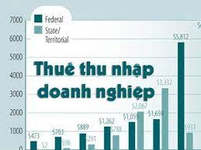
2.1. Thuế thu nhập doanh nghiệp
Thuế thu nhập doanh nghiệp (TNDN) là loại thuế trực thu đánh vào thu nhập nhận được của pháp nhân kinh doanh. Thuế TNDN tồn tại như một thực tế khách quan.
Ở Việt Nam, Luật thuế thu nhập doanh nghiệp được Quốc hội nước Cộng hòa xã hội chủ nghĩa Việt Nam thông qua ngày 10/5/1997 và có hiệu lực thi hành từ ngày 01/01/1999 thay cho Luật thuế lợi tức.

Slide 49

2.1.1. Khái niệm thuế TNDN
Thuế thu nhập doanh nghiệp là loại thuế trực thu đánh trên phần thu nhập sau khi trừ đi các khoản chi phí hợp lý, hợp pháp liên quan đến thu nhập của đối tượng nộp thuế.

Slide 50
2.1.2. Nội dung cơ bản của thuế thu nhập DN
2.1.2.1. Đối tượng chịu thuế và đối tượng nộp thuế
Đối tượng chịu thuế
Thu nhập chịu thuế bao gồm thu nhập từ hoạt động sản xuất, kinh doanh và thu nhập khác.
Thu nhập khác bao gồm thu nhập từ chuyển nhượng vốn, chuyển nhượng bất động sản; Thu nhập từ quyền sở hữu, quyền sử dụng tài sản; Thu nhập từ chuyển nhượng, cho thuê, thanh lý tài sản; Thu nhập từ lãi tiền gửi, vay vốn, bán ngoại tệ; Hoàn nhập các khoán dự phòng; Thu khoản nợ khó đòi đã xóa nay đòi được; Thu khoản nợ phải trả không xác định được chủ khoản thu nhập từ kinh doanh của những năm trước bị bỏ sót và các khoản thu nhập khác, kể cả thu nhập nhận được từ hoạt động sản xuất, kinh doanh ở ngoài Việt Nam.

Slide 51
Đối tượng nộp thuế
Đối tượng nộp thuế TNDN là tổ chức hoạt động SXKD HHDV có thu nhập chịu thuế theo quy định (gọi chung là doanh nghiệp), bao gồm: Doanh nghiệp được thành lập và hoạt động theo quy định của Luật Doanh nghiệp Việt Nam. Đơn vị sự nghiệp công lập, ngoài công lập có sản xuất kinh doanh hàng hóa, dịch vụ có thu nhập chịu thuế trong tất cả các lĩnh vực; Tổ chức được thành lập và hoạt động theo Luật Hợp tác xã; Doanh nghiệp được thành lập theo quy định của pháp luật nước ngoài (gọi là doanh nghiệp nước ngoài) có cơ sở thường trú tại Việt Nam; Tổ chức khác ngoài các tổ chức có hoạt động sản xuất kinh doanh hàng hóa hoặc dịch vụ, có thu nhập chịu thuế; Tổ chức nước ngoài sản xuất kinh doanh tại Việt Nam không theo Luật Đầu tư, Luật Doanh nghiệp hoặc có thu nhập phát sinh tại Việt Nam nộp thuế TNDN theo hướng dẫn riêng của Bộ Tài chính.

Slide 52
Đối tượng không thuộc diện nộp thuế TNDN
Hộ gia đình, cá nhân, tổ hợp tác, hợp tác xã sản xuất nông nghiệp có thu nhập từ sản phẩm trồng trọt, chăn nuôi, nuôi trồng thủy sản không thuộc diện nộp thuế thu nhập doanh nghiệp, trừ hộ gia đình và cá nhân nông dân sản xuất hàng hóa lớn có thu nhập cao theo quy định của Chính phủ, thu nhập từ chế biến nông sản của hợp tác xã; Thu nhập từ trồng trọt, chăn nuôi, nuôi trồng, chế biến nông sản của doanh nghiệp ở địa bàn co điều kiện kinh tế - xã hội đặc biệt khó khăn.

Slide 53
2.1.2.2. Căn cứ và phương pháp tính thuế
Căn cứ
Thu nhập tính thuế trong kỳ
Thuế suất

Slide 54
Thu nhập tính thuế trong kỳ
Thu nhập tính thuế trong kỳ tính thuế được xác định bằng thu nhập chịu thuế trừ thu nhập được miễn thuế và các khoản lỗ được kết chuyển từ các năm trước theo quy định. Thu nhập tính thuế được xác định theo công thức sau:
Thu nhập tính thuế | = | Thu nhập chịu thuế | - | Thu nhập được miễn thuế | + | Các khoản lỗ được kết chuyển theo quy định
Thu nhập chịu thuế trong kỳ tính thuế bao gồm thu nhập từ hoạt động sản xuất, kinh doanh hàng hóa, dịch vụ và thu nhập khác. Thu nhập chịu thuế trong kỳ tính thuế xác định như sau:
Thu nhập chịu thuế | = | Doanh thu | - | Chi phí được trừ | + | Các khoản thu nhập khác

Slide 55

Thuế suất
- Thuế suất thuế TNDN: (Theo Khoản 6 Điều 1 Luật số 32/2013/QH13 - Luật thuế thu nhập doanh nghiệp, ban hành ngày 19/6/2013, có hiệu lực ngày 01/01/2014):
+ Thuế suất thuế thu nhập doanh nghiệp là 22% kể từ ngày 01/01/2014 và chuyển sang áp dụng thuế suất 20% kể từ ngày 01/01/2016.
+ Thuế suất thuế thu nhập doanh nghiệp là 20% đối với các doanh nghiệp có tổng doanh thu của năm trước liền kề không quá 20 tỷ.
Thuế suất thuế thu nhập doanh nghiệp đối với hoạt động tìm kiếm, thăm dò, khai thác dầu khí tại Việt Nam từ 32% đến 50%. Căn cứ vào vị trí khai thác, điều kiện khai thác và trữ lượng mỏ doanh nghiệp có dự án đầu tư tìm kiếm, thăm dò khai thác dầu khí gửi hồ sơ dự án đầu tư đến Bộ Tài chính để trình Thủ tướng Chính phủ quyết định mức thuế suất cự thể cho từng dự án, từng cơ sở kinh doanh.

Slide 56
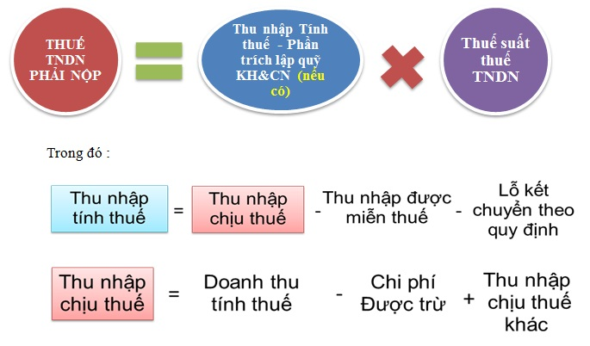
Phương pháp tính thuế TNDN
Số thuế thu nhập doanh nghiệp phải nộp trong kỳ tính thuế bằng thu nhập tính thuế nhân với thuế suất
Thuế TNDN phải nộp được xác định theo công thức sau:

Slide 57
Phương pháp tính thuế TNDN
Trường hợp doanh nghiệp nếu có trích quỹ phát triển khoa học và công nghệ thì thu nhập doanh nghiệp phải nộp được xác định như sau:
Thuế TNDN phải nộp | = | Thu nhập tính thuế | - | Phần trích lập quỹ KH&CN (nếu có) | x | Thuế suất thuế TNDN
Đơn vị sự nghiệp, tổ chức khác không phải là doanh nghiệp thành lập và hoạt động theo quy định của pháp luật Việt Nam, doanh nghiệp nộp thuế GTGT theo phương pháp trực tiếp có hoạt động kinh doanh HHDV có thu nhập chịu thuế thu nhập doanh nghiệp mà các đơn vị này xác định được doanh thu nhưng không xác định được chi phí, thu nhập của hoạt động kinh doanh thì kê khai nộp thuế thu nhập doanh nghiệp tính theo tỷ lệ % trên doanh thu bán hàng hóa, dịch vụ, cụ thể như sau: Đối với dịch vụ (bao gồm cả lãi tiền gửi, lãi tiền cho vay ): 5%; Riêng hoạt động giáo dục, y tế, biểu diễn nghệ thuật: 2%; Đối với kinh doanh hàng hóa: 1%; Đối với hoạt động khác: 2%.

Slide 58
2.1.2.3. Kê khai và nộp thuế
► Trách nhiệm nộp hồ sơ khai thuế thu nhập doanh nghiệp cho cơ quan thuế:
+ Người nộp thuế nộp hồ sơ khai thuế thu nhập doanh nghiệp cho cơ quan thuế quản lý trực tiếp.
+ Trường hợp người nộp thuế có đơn vị trực thuộc hạch toán độc lập thì đơn vị trực thuộc nộp hồ sơ khai thuế thu nhập doanh nghiệp phát sinh tại đơn vị trực thuộc cho cơ quan thuế quản lý trực tiếp đơn vị trực thuộc.
+ Trường hợp người nộp thuế có đơn vị trực thuộc nhưng hạch toán phụ thuộc thì đơn vị trực thuộc đó không phải nộp hồ sơ khai thuế thu nhập doanh nghiệp; khi nộp hồ sơ khai thuế thu nhập doanh nghiệp, người nộp thuế có trách nhiệm khai tập trung tại trụ sở chính cả phần phát sinh tại đơn vị trực thuộc.

Slide 59
2.1.2.3. Kê khai và nộp thuế
+ Trường hợp người nộp thuế có cơ sở sản xuất (bao gồm cả cơ sở gia công, lắp ráp) hạch toán phụ thuộc hoạt động tại địa bàn tỉnh, thành phố trực thuộc trung ương khác với địa bàn nơi đơn vị đóng trụ sở chính thì khi nộp hồ sơ khai thuế thu nhập doanh nghiệp, người nộp thuế có trách nhiệm khai tập trung tại trụ sở chính cả phần phát sinh tại nơi có trụ sở chính và ở nơi có cơ sở sản xuất hạch toán phụ thuộc.
+ Đối với các tập đoàn kinh tế, các tổng công ty có đơn vị thành viên hạch toán phụ thuộc nếu đã hạch toán được doanh thu, chi phí, thu nhập chịu thuế thì đơn vị thành viên phải kê khai nộp thuế thu nhập doanh nghiệp với cơ quan thuế quản lý trực tiếp đơn vị thành viên.
+ Trường hợp đơn vị thành viên có hoạt động kinh doanh khác với hoạt động kinh doanh chung của tập đoàn, tổng công ty và hạch toán riêng được thu nhập từ hoạt động kinh doanh khác đó thì đơn vị thành viên khai thuế thu nhập doanh nghiệp với cơ quan thuế quản lý trực tiếp đơn vị thành viên.
Trường hợp cần áp dụng khai thuế khác với hướng dẫn trên này thì tập đoàn kinh tế, tổng công ty phải báo cáo với Bộ Tài chính để có hướng dẫn riêng.

Slide 60
2.1.2.3. Kê khai và nộp thuế
► Khai thuế thu nhập doanh nghiệp là:
- Khai theo từng lần phát sinh.
- Khai quyết toán năm
- Khai quyết toán thuế đến thời điểm có quyết định về việc doanh nghiệp thực hiện chia; hợp nhất; sáp nhập; chuyển đổi loại hình doanh nghiệp; giải thể; chấm dứt hoạt động.
Trường hợp chuyển đổi loại hình doanh nghiệp mà bên tiếp nhận kế thừa toàn bộ nghĩa vụ về thuế của doanh nghiệp trước chuyển đổi (như chuyển đổi loại hình doanh nghiệp từ Công ty TNHH sang Công ty cổ phần hoặc ngược lại; chuyển đổi Doanh nghiệp 100% vốn Nhà nước thành Công ty cổ phần và các trường hợp khác theo quy định của pháp luật) thì không phải khai quyết toán thuế đến thời điểm có quyết định về việc chuyển đổi, doanh nghiệp chỉ khai quyết toán thuế năm theo quy định.

Slide 61
2.1.2.3. Kê khai và nộp thuế
Các trường hợp kê khai thuế thu nhập doanh nghiệp theo từng lần phát sinh:
- Khai thuế thu nhập doanh nghiệp theo từng lần phát sinh đối với hoạt động chuyển nhượng bất động sản áp dụng đối với doanh nghiệp không có chức năng kinh doanh bất động sản và doanh nghiệp có chức năng kinh doanh bất động sản nếu có nhu cầu.
- Khai thuế thu nhập doanh nghiệp theo từng lần phát sinh áp dụng đối với tổ chức nước ngoài kinh doanh tại Việt Nam hoặc có thu nhập tại Việt Nam (gọi chung là nhà thầu nước ngoài) mà tổ chức này không hoạt động theo Luật Đầu tư, Luật Doanh nghiệp có thu nhập từ hoạt động chuyển nhượng vốn.

Slide 62
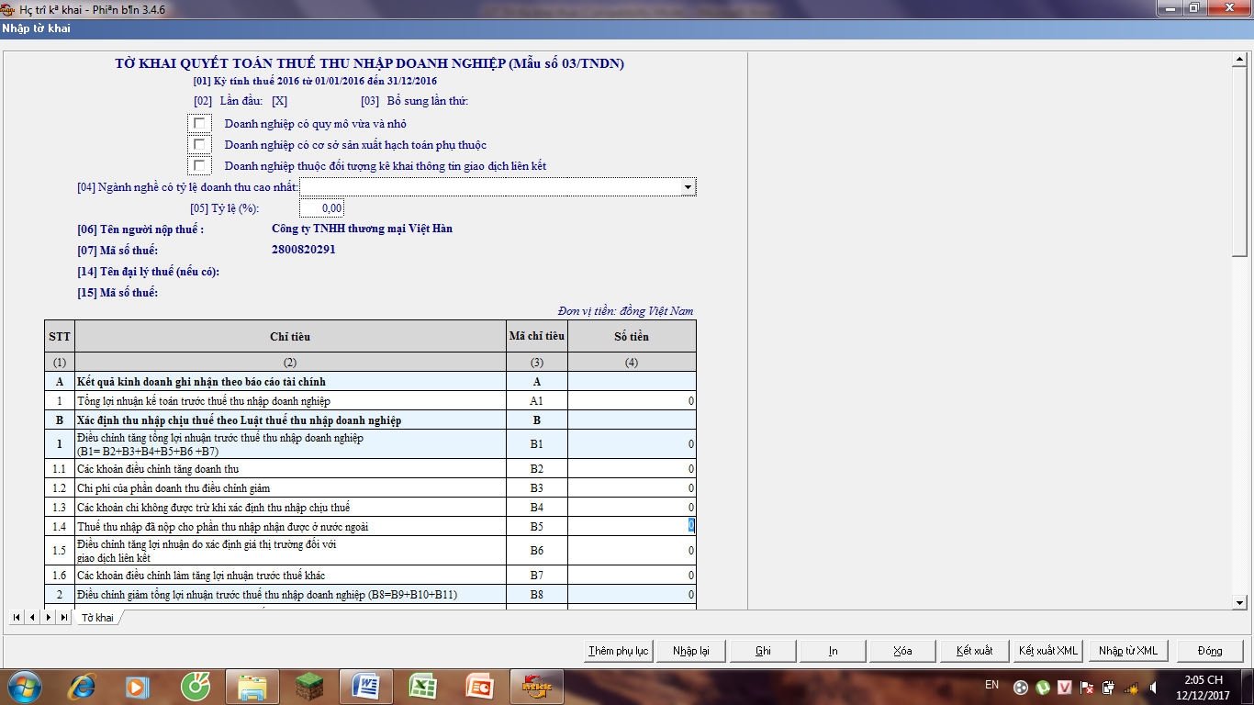
2.1.2.3. Kê khai và nộp thuế
► Khai quyết toán thuế thu nhập doanh nghiệp:
Khai quyết toán thuế thu nhập doanh nghiệp bao gồm khai quyết toán thuế thu nhập doanh nghiệp năm và khai quyết toán thuế thu nhập doanh nghiệp đến thời điểm có quyết định về việc doanh nghiệp thực hiện chia, hợp nhất, sáp nhập, chuyển đổi loại hình doanh nghiệp, giải thể, chấm dứt hoạt động.
Hồ sơ bao gồm:
Tờ khai quyết toán thuế thu nhập doanh nghiệp theo mẫu số 03/TNDN ban hành kèm theo Thông tư 151/2014/TT-BTC.

Slide 63
2.1.2.3. Kê khai và nộp thuế
► Khai quyết toán thuế thu nhập doanh nghiệp:
Hồ sơ bao gồm:
Báo cáo tài chính năm hoặc báo cáo tài chính đến thời điểm có quyết định về việc doanh nghiệp thực hiện chia, hợp nhất, sáp nhập, chuyển đổi loại hình doanh nghiệp, giải thể, chấm dứt hoạt động.
Một hoặc một số phụ lục kèm theo tờ khai ban hành kèm theo Thông tư số 156/2013/TT-BTC và Thông tư 151/2014/TT-BTC (tuỳ theo thực tế phát sinh của người nộp thuế):
- Phụ lục kết quả hoạt động sản xuất kinh doanh theo mẫu số 03-1A/TNDN, mẫu số 03-1B/TNDN, mẫu số 03-1C/TNDN ban hành kèm theo Thông tư số 156/2013/TT-BTC.
- Phụ lục chuyển lỗ theo mẫu số 03-2/TNDN ban hành kèm theo Thông tư số 156/2013/TT-BTC.
- Các Phụ lục về ưu đãi về thuế thu nhập doanh nghiệp: Mẫu số 03-3A/TNDN, Mẫu số 03-3B/TNDN, Mẫu số 03-3C/TNDN
- Phụ lục số thuế thu nhập doanh nghiệp đã nộp ở nước ngoài được trừ trong kỳ tính thuế theo mẫu số 03-4/TNDN ban hành kèm theo Thông tư số 156/2013/TT-BTC.

Slide 64
2.1.2.3. Kê khai và nộp thuế
► Khai quyết toán thuế thu nhập doanh nghiệp:
Hồ sơ bao gồm:
- Phụ lục thuế thu nhập doanh nghiệp đối với hoạt động chuyển nhượng bất động sản theo mẫu số 03-5/TNDN ban hành kèm theo Thông tư 151/2014/TT-BTC
- Phụ lục báo cáo trích, sử dụng quỹ khoa học và công nghệ (nếu có) theo mẫu số 03-6/TNDN ban hành kèm theo Thông tư số 156/2013/TT-BTC.
- Phụ lục thông tin về giao dịch liên kết (nếu có) theo mẫu 03-7/TNDN ban hành kèm theo Thông tư số 156/2013/TT-BTC.
- Phụ lục tính nộp thuế thu nhập doanh nghiệp của doanh nghiệp có các đơn vị sản xuất hạch toán phụ thuộc ở tỉnh thành phố trực thuộc Trung ương khác với địa phương nơi đóng trụ sở chính (nếu có) theo mẫu số 03-8/TNDN ban hành kèm theo Thông tư số 156/2013/TT-BTC.
- Trường hợp doanh nghiệp có dự án đầu tư ở nước ngoài, ngoài các hồ sơ nêu trên, doanh nghiệp phải bổ sung các hồ sơ, tài liệu theo hướng dẫn của Bộ Tài chính về thuế thu nhập doanh nghiệp.

Slide 65
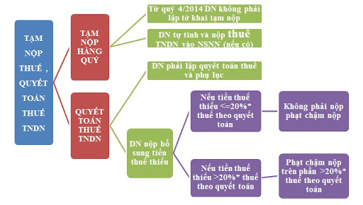
2.1.2.3. Kê khai và nộp thuế

Slide 66

2.1.3. Ưu đãi thuế TNDN
Theo Thông tư Số 78/2014/TT-BTC ngày 18 tháng 06 năm 2014
Điều 18. Điều kiện áp dụng ưu đãi thuế thu nhập doanh nghiệp

Slide 67
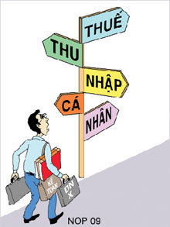
2.2. Thuế thu nhập cá nhân
2.2.1. Khái niệm thuế TNCN
Thuế thu nhập cá nhân là loại thuế trực thu đánh vào thu nhập chính đáng của từng cá nhân. Do là thuế trực thu nên nó phản ánh sự đồng nhất giữa đối tượng nộp thuế theo luật và đối tượng chịu thuế theo ý nghĩa kinh tế. Người chịu thuế thu nhập cá nhân không có khả năng chuyển giao gánh nặng thuế khóa sang cho các đối tượng khác tại thời điểm đánh thuế.

Slide 68
2.2.2. Nội dung cơ bản của thuế thu nhập CN
2.2.2.1. Đối tượng chịu thuế và đối tượng nộp thuế
Đối tượng chịu thuế: Thu nhập chịu thuế được quy định tại Điều 3 Luật Thuế thu nhập cá nhân. Thu nhập chịu thuế thu nhập cá nhân gồm các loại thu nhập sau đây, trừ thu nhập được miễn thuế quy định tại Điều 4 của Luật này:
1. Thu nhập từ kinh doanh, bao gồm:
a) Thu nhập từ hoạt động sản xuất, kinh doanh hàng hóa, dịch vụ;
b) Thu nhập từ hoạt động hành nghề độc lập của cá nhân có giấy phép hoặc chứng chỉ hành nghề theo quy định của pháp luật.
2. Thu nhập từ tiền lương, tiền công, bao gồm:
a) Tiền lương, tiền công và các khoản có tính chất tiền lương, tiền công;
b) Các khoản phụ cấp, trợ cấp, trừ các khoản phụ cấp, trợ cấp theo quy định của pháp luật về ưu đãi người có công, phụ cấp quốc phòng, an ninh, phụ cấp độc hại, nguy hiểm đối với những ngành, nghề hoặc công việc ở nơi làm việc có yếu tố độc hại, nguy hiểm, phụ cấp thu hút, phụ cấp khu vực theo quy định của pháp luật, trợ cấp khó khăn đột xuất, trợ cấp tai nạn lao động, bệnh nghề nghiệp, trợ cấp một lần khi sinh con hoặc nhận nuôi con nuôi, trợ cấp do suy giảm khả năng lao động, trợ cấp hưu trí một lần, tiền tuất hàng tháng, trợ cấp thôi việc, trợ cấp mất việc làm theo quy định của Bộ luật lao động, các khoản trợ cấp khác do Bảo hiểm xã hội chi trả, trợ cấp giải quyết tệ nạn xã hội;

Slide 69
2.2.2. Nội dung cơ bản của thuế thu nhập CN
2.2.2.1. Đối tượng chịu thuế và đối tượng nộp thuế
Đối tượng chịu thuế
c) Tiền thù lao dưới các hình thức;
d) Tiền nhận được từ tham gia hiệp hội kinh doanh, hội đồng quản trị, ban kiểm soát, hội đồng quản lý và các tổ chức;
đ) Các khoản lợi ích khác mà đối tượng nộp thuế nhận được bằng tiền hoặc không bằng tiền;
e) Tiền thưởng, trừ các khoản tiền thưởng kèm theo các danh hiệu được Nhà nước phong tặng, tiền thưởng kèm theo giải thưởng quốc gia, giải thưởng quốc tế, tiền thưởng về cải tiến kỹ thuật, sáng chế, phát minh được cơ quan nhà nước có thẩm quyền công nhận, tiền thưởng về việc phát hiện, khai báo hành vi vi phạm pháp luật với cơ quan nhà nước có thẩm quyền.
3. Thu nhập từ đầu tư vốn, bao gồm:
a) Tiền lãi cho vay;
b) Lợi tức cổ phần;
c) Thu nhập từ đầu tư vốn dưới các hình thức khác, trừ thu nhập từ lãi trái phiếu Chính phủ.

Slide 70
2.2.2. Nội dung cơ bản của thuế thu nhập CN
2.2.2.1. Đối tượng chịu thuế và đối tượng nộp thuế
Đối tượng chịu thuế
4. Thu nhập từ chuyển nhượng vốn, bao gồm:
a) Thu nhập từ chuyển nhượng phần vốn trong các tổ chức kinh tế;
b) Thu nhập từ chuyển nhượng chứng khoán;
c) Thu nhập từ chuyển nhượng vốn dưới các hình thức khác.
5. Thu nhập từ chuyển nhượng bất động sản, bao gồm:
a) Thu nhập từ chuyển nhượng quyền sử dụng đất và tài sản gắn liền với đất;
b) Thu nhập từ chuyển nhượng quyền sở hữu hoặc sử dụng nhà ở;
c) Thu nhập từ chuyển nhượng quyền thuê đất, thuê mặt nước;
d) Các khoản thu nhập khác nhận được từ chuyển nhượng bất động sản.
6. Thu nhập từ trúng thưởng, bao gồm:
a) Trúng thưởng xổ số;
b) Trúng thưởng trong các hình thức khuyến mại;
c) Trúng thưởng trong các hình thức cá cược, casino;
d) Trúng thưởng trong các trò chơi, cuộc thi có thưởng và các hình thức trúng thưởng khác.

Slide 71
2.2.2. Nội dung cơ bản của thuế thu nhập CN
2.2.2.1. Đối tượng chịu thuế và đối tượng nộp thuế
Đối tượng chịu thuế
7. Thu nhập từ bản quyền, bao gồm:
a) Thu nhập từ chuyển giao, chuyển quyền sử dụng các đối tượng của quyền sở hữu trí tuệ;
b) Thu nhập từ chuyển giao công nghệ.
8. Thu nhập từ nhượng quyền thương mại.
9. Thu nhập từ nhận thừa kế là chứng khoán, phần vốn trong các tổ chức kinh tế, cơ sở kinh doanh, bất động sản và tài sản khác phải đăng ký sở hữu hoặc đăng ký sử dụng.
10. Thu nhập từ nhận quà tặng là chứng khoán, phần vốn trong các tổ chức kinh tế, cơ sở kinh doanh, bất động sản và tài sản khác phải đăng ký sở hữu hoặc đăng ký sử dụng.

Slide 72
Đối tượng nộp thuế
Theo quy định tại Điều 2 Luật Thuế thu nhập cá nhân về đối tượng chịu thuế:
1. Đối tượng nộp thuế thu nhập cá nhân là cá nhân cư trú có thu nhập chịu thuế quy định tại Điều 3 của Luật này phát sinh trong và ngoài lãnh thổ Việt Nam và cá nhân không cư trú có thu nhập chịu thuế quy định tại Điều 3 của Luật này phát sinh trong lãnh thổ Việt Nam.
2. Cá nhân cư trú là người đáp ứng một trong các điều kiện sau đây:
a) Có mặt tại Việt Nam từ 183 ngày trở lên tính trong một năm dương lịch hoặc tính theo 12 tháng liên tục kể từ ngày đầu tiên có mặt tại Việt Nam;
b) Có nơi ở thường xuyên tại Việt Nam, bao gồm có nơi ở đăng ký thường trú hoặc có nhà thuê để ở tại Việt Nam theo hợp đồng thuê có thời hạn.
3. Cá nhân không cư trú là người không đáp ứng điều kiện quy định tại khoản 2 Điều này.
Luật Thuế TNCN cũng đã chuyển cá nhân và nhóm cá nhân kinh doanh; hộ kinh doanh cá thể; cá nhân hành nghề độc lập thuộc đối tượng nộp thuế Thu nhập doanh nghiệp(TNDN) sang đối tượng nộp thuế TNCN. Như vậy diện người nộp thuế được mở rộng hơn trước đây.

Slide 73
2.2.2.2. Căn cứ và phương pháp tính thuế
Căn cứ
Thu nhập tính thuế
Thuế suất

Slide 74
Thu nhập tính thuế
Thu nhập tính thuế | = | Thu nhập chịu thuế | - | Các khoản giảm trừ
Thu nhập chịu thuế | = | Tổng lương nhận được | - | Các khoản được miến thuế
- Tổng lương nhận được bao gồm tiền lương, tiền công, tiền thù lao, các khoản thu nhập khác có tính chất tiền lương, tiền công mà người nộp thuế nhận được kể cả các khoản tiền thưởng lễ, tết…
- Các khoản miễn thuế bao gồm: tiền phụ cấp ăn trưa, giữa ca (nếu phụ cấp vào tiền lương thì được miễn tối đa 730.000/ tháng); tiền phụ cấp trang phục (không vượt quá 5 triệu đồng/năm); tiền phụ cấp điện thoại theo quy định của công ty; tiền làm thêm giờ ban đêm, làm thêm giờ cao hơn so với làm việc ban ngày, giờ hành chính.

Slide 75
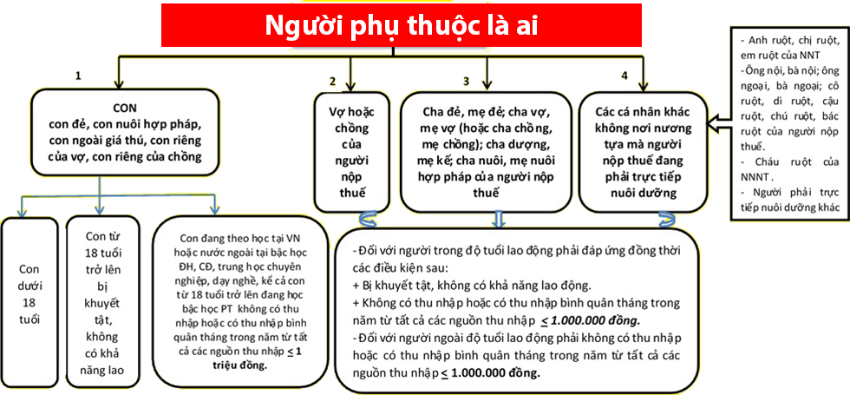
Thu nhập tính thuế
- Các khoản giảm trừ bao gồm:
+ Các khoản giảm trừ gia cảnh
-> Đối với người nộp thuế là 11 triệu đồng/tháng, 132 triệu đồng/năm.
-> Đối với mỗi người phụ thuộc là 4,4 triệu đồng/tháng (phải được đăng kí với cơ quan thuế)
+ Các khoản đóng bảo hiểm, quỹ hưu trí tự nguyện
+ Các khoản đóng góp từ thiện, nhân đạo, khuyến học

Slide 76

Thuế suất
Bậc thuế | Phần thu nhập tính thuế/năm (triệu đồng) | Phần thu nhập tính thuế/tháng (triệu đồng) | Thuế suất (%)
1 | Đến 60 | Đến 5 | 5
2 | Trên 60 đến 120 | Trên 5 đến 10 | 10
3 | Trên 120 đến 216 | Trên 10 đến 18 | 15
4 | Trên 216 đến 384 | Trên 18 đến 32 | 20
5 | Trên 384 đến 624 | Trên 32 đến 52 | 25
6 | Trên 624 đến 960 | Trên 52 đến 80 | 30
7 | Trên 960 | Trên 80 | 35

Slide 77

Phương pháp tính thuế TNCN
Thuế TNCN phải nộp | = | Thu nhập tính thuế | - | Thuế suất
Để thuận tiện cho việc tính toán, có thể áp dụng phương pháp tính rút gọn sau:
(Được quy định rõ tại khoản 2 điều 7 và Phụ lục: 01/PL-TNCN)
Bậc | Thu nhập tính thuế /tháng | Thuế suất | Tính số thuế phải nộp
 |  |  | Cách 1 | Cách 2
1 | Đến 5 triệu đồng (trđ) | 5% | 0 trđ + 5% TNTT | 5% TNTT
2 | Trên 5 trđ đến 10 trđ | 10% | 0,25 trđ + 10% TNTT trên 5 trđ | 10% TNTT – 0,25 trđ
3 | Trên 10 trđ đến 18 trđ | 15% | 0,75 trđ + 15% TNTT trên 10 trđ | 15% TNTT – 0,75 trđ
4 | Trên 18 trđ đến 32 trđ | 20% | 1,95 trđ + 20% TNTT trên 18 trđ | 20% TNTT – 1,65 trđ
5 | Trên 32 trđ đến 52 trđ | 25% | 4,75 trđ + 25% TNTT trên 32 trđ | 25% TNTT – 3,25 trđ
6 | Trên 52 trđ đến 80 trđ | 30% | 9,75 trđ + 30% TNTT trên 52 trđ | 30 % TNTT – 5,85 trđ
7 | Trên 80 trđ | 35% | 18,15 trđ + 35% TNTT trên 80 trđ | 35% TNTT – 9,85 trđ

Slide 78
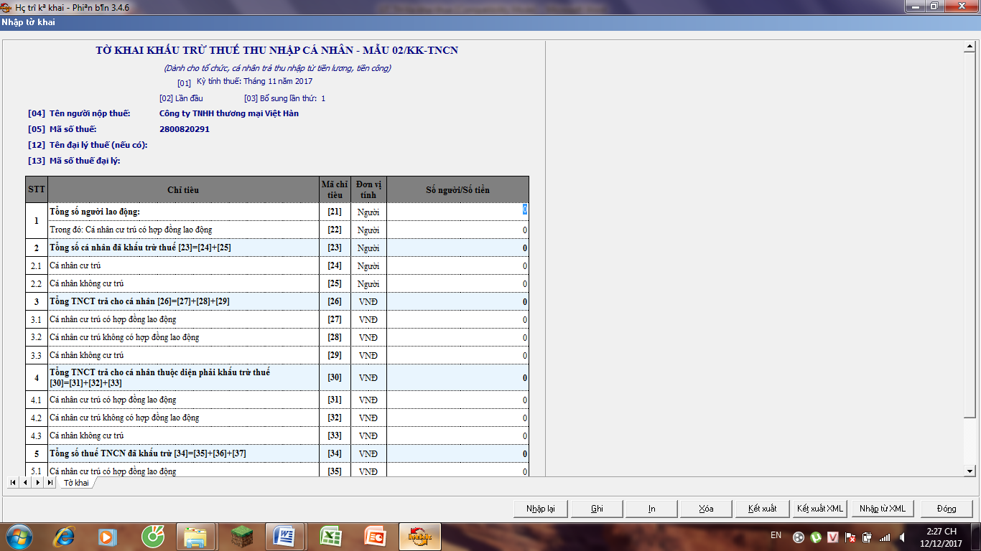
2.2.2.3. Kê khai và nộp thuế
Tổ chức, cá nhân trả thu nhập thuộc diện chịu thuế thu nhập cá nhân và cá nhân có thu nhập thuộc diện chịu thuế thu nhập cá nhân thực hiện khai thuế, nộp thuế và quyết toán thuế theo quy định tại Điều 17 Nghị định số 83/2013/NĐ-CP ngày 22/7/2013 quy định chi tiết thi hành một số điều của Luật Quản lý thuế và Luật sửa đổi, bổ sung một số điều của Luật Quản lý thuế

Slide 79

CÂU HỎI ÔN TẬP BÀI 2
1. Khái niệm, đối tượng chịu thuế và đối tượng nộp thuế thu nhập doanh nghiệp
2. Trách nhiệm nộp hồ sơ khai thuế thu nhập doanh nghiệp cho cơ quan thuế
3. Hồ sơ khai thuế thu nhập doanh nghiệp
4. Khái niệm, đối tượng chịu thuế và đối tượng nộp thuế thu nhập cá nhân
5. Nguyên tắc khai thuế thu nhập cá nhân đối với tổ chức, cá nhân trả thu nhập chịu thuế thu nhập doanh nghiệp.

Slide 80
Thank You !

Slide 81
BÀI 3: THỰC HÀNH KẾ TOÁN KÊ KHAI VÀ NỘP THUẾ TÀI NGUYÊN, THUẾ BẢO VỆ MÔI TRƯỜNG

Slide 82
Nội dung
1. Thuế tài nguyên
2.
2. Thuế bảo vệ môi trường

Slide 83

3.1. Thuế tài nguyên
3.1.1. Khái niệm thuế tài nguyên
Thuế tài nguyên là một khoản thu bắt buộc đối với các tổ chức và cá nhân có hoạt động khai thác tài nguyên thiên nhiên không phụ thuộc vào cách thức tổ chức và hiệu qủa sản xuất kinh doanh của người khai thác.

Slide 84
3.1.2. Nội dung cơ bản của thuế tài nguyên
3.1.2.1. Đối tượng chịu thuế và đối tượng nộp thuế
a, Đối tượng chịu thuế tài nguyên
Ðối tượng thuộc diện chịu thuế tài nguyên là các tài nguyên thiên nhiên trong phạm vi đất liền, hải đảo, nội thủy, lãnh hải, vùng đặc quyền kinh tế và thềm lục địa thuộc chủ quyền của nước Cộng Hòa Xã hội Chủ nghĩa Việt Nam đều thuộc sở hữu toàn dân, do Nhà nước thống nhất quản lý. Bao gồm:
· Khoáng sản kim loại.
· Khoáng sản không kim loại, kể cả khoáng sản dùng làm vật liệu xây dựng thông thường; đất được khai thác; nước khoáng, nước nóng thiên nhiên thuộc đối tượng được quy định tại Luật khoáng sản.
· Dầu mỏ.
· Khí đốt.
· Sản phẩm của rừng tự nhiên.
· Thủy sản tự nhiên.
· Nước thiên nhiên (trừ nước khoáng, nước nóng thiên nhiên đã nêu ở phần trên)
· Tài nguyên thiên nhiên khác.

Slide 85
Đối tượng nộp thuế
Tất cả các tổ chức, cá nhân được phép khai thác tài nguyên thiên nhiên ở Việt Nam đều là đối tượng phải nộp thuế tài nguyên (trừ đối tượng được miễn, giảm theo quy định của Pháp lệnh thuế tài nguyên và các văn bản hướng dẫn thi hành).
Trường hợp doanh nghiệp có vốn đầu tư nước ngoài và bên nước ngoài hợp tác kinh doanh trên cơ sở hợp đồng đang trả tiền tài nguyên hay nộp thuế tài nguyên theo mức cụ thể quy định trong giấy phép đầu tư cấp trước ngày 01/6/1998 thì tiếp tục được nộp tiền tài nguyên hay nộp thuế tài nguyên theo mức quy định đó cho đến hết thời hạn của giấy phép được cấp. Sau đó phải thực hiện theo Pháp lệnh thuế tài nguyên này nếu được gia hạn giấy phép đầu tư.
Trường hợp doanh nghiệp liên doanh với nước ngoài hoạt động theo Luật đầu tư nước ngoài tại Việt Nam mà bên Việt Nam góp vốn pháp định bằng các nguồn tài nguyên được ghi trong giấp phép đầu tư thì doanh nghiệp liên doanh không phải nộp thuế tài nguyên mà bên Việt Nam dùng để góp vốn pháp định. bên Việt Nam phải kê khai số tài nguyên phát sinh đã góp vốn, báo cáo Bộ tài chính để ghi vốn ngân sách Nhà nước và quản lý vốn theo chế độ hiện hành.
Trường hợp doanh nghiệp khai thác tài nguyên nguyên được thành lập trên cơ sở liên doanh, hợp đồng hợp tác kinh doanh và hợp đồng chia sản phẩm thì thuế tài nguyên phải nộp của doanh nghiệp liên doanh hay bên nước ngoài phải được xác định trong hợp đồng liên doanh và tính vào phần sản phẩm chia cho bên Việt Nam. Khi chia sản phẩm bên Việt Nam có trách nhiệm nộp thuế tài nguyên cho ngân sách Nhà nước theo quy định của Luật ngân sách Nhà nước.

Slide 86
3.1.2.2. Căn cứ và phương pháp tính thuế
Căn cứ
Sản lượng tài nguyên thương phẩm thực tế khai thác
Thuế suất
Giá tính thuế

Slide 87
3.1.2.2. Căn cứ và phương pháp tính thuế
Xác định thuế tài nguyên phải nộp trong kỳ:
Thuế tài nguyên phải nộp trong kỳ | = | Sản lượng tài nguyên tính thuế | x | Giá tính thuế đơn vị tài nguyên | x | Thuế suất thuế tài nguyên
Trường hợp được cơ quan nhà nước ấn định mức thuế tài nguyên phải nộp trên một đơn vị tài nguyên khai thác thì số thuế tài nguyên phải nộp được xác định như sau:
Thuế tài nguyên phải nộp trong kỳ | = | Sản lượng tài nguyên tính thuế | x | Mức thuế tài nguyên ấn định trên một đơn vị tài nguyên khai thác
Việc ấn định thuế tài nguyên được thực hiện căn cứ vào cơ sở dữ liệu của cơ quan Thuế, phù hợp với các quy định về ấn định thuế theo quy định của pháp luật về quản lý thuế.

Slide 88
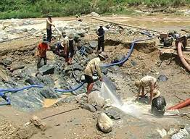
a, Số lượng tài nguyên thương phẩm thực tế khai thác.
Số lượng tài nguyên thương phẩm thực tế khai thác dùng làm căn cứ tính thuế tài nguyên được quy định là số lượng, trọng lượng hay khối lượng của tài nguyên khai thác thực tế trong kỳ nộp thuế, không phụ thuộc vào hiện trạng và mục đích khai thác tài nguyên.
Ðối với loại tài nguyên không xác định được số lượng, trọng lượng hay khối lượng thực tế khai thác do nhiều chất khác nhau, hàm lượng tạp chất lớn thì thuế tài nguyên được tính trên số lượng, trọng lượng hay khối lượng từng chất thu được do sàng tuyển, phân loại.
Trường hợp khai thác thủ công, phân tán hoặc khai thác lưu động, không thường xuyên, khó khăn trong công tác quản lý thì có thể khoán số lượng tài nguyên khác theo mùa vụ hoặc định kỳ.

Slide 89
Giá tính thuế
Giá tính thuế tài nguyên là giá bán đơn vị sản phẩm tài nguyên tại nơi khai thác và được xác định cụ thể trong từng trường hợp sau:
- Loại tài nguyên xác định được sản lượng ở khâu khai thác và có thể bán ra ngay sau khi khai thác thì giá tính thuế tài nguyên là giá thực tế bán ra tại nơi khai thác chưa bao gồm thuế giaẽ trị gia tăng (nếu có) phải nộp. Nếu phát sinh chi phí vận chuyển, bốc xếp, lưu kho bãi từ nơi khai thác đến nơi tiêu thụ thì các chi phí đó được trừ khi xác định giá tính thuế tài nguyên. Trường hợp này nếu không bán ra (đưa vào quy trình sản xuất tiếp theo) thì áp dụng giá tính thuế do ủy ban nhân dân tỉnh, thành phố quy định.
- Loại tài nguyên xác định được sản lượng ở khâu khai thác nhưng chưa thể bán ra được mà phải qua sàng tuyển, chọn lọc...mới bán ra thì giá tính thuế tài nguyên là giá bán của sản phẩm đã qua sàng tuyển, phân loại trừ đi các chi phí phát sinh từ nơi khai thác đến nơi tiêu thụ và quy đổi theo hàm lượng hay tỷ trọng để xác định giá tính thuế là giá bán của tài nguyên thực tế khai thác không bao gồm thuế giá trị gia tăng.

Slide 90
Giá tính thuế
- Loại tài nguyên không xác định được số lượng ở khâu khai thác tạp chất lớn, có nhiều chất khác nhau thì giá tính thuế là giá bán thực tế của từng chất tại nơi khai thác không bao gồm thuế giá trị gia tăng.
- Loại tài nguyên khai thác và được sử dụng làm nguyên liệu trong sản xuất sản phẩm thì giá tính thuế tài nguyên là giá bán sản phẩm cuối cùng trừ đi các chi phí sản xuất ra sản phẩm đó (bao gồm cả thuế giá trị gia tăng phải nộp nhưng không bao gồm chi phí khai thác tài nguyên) nhưng mức tối thiểu không thấp hơn gía tính thuế do ủy ban nhân dân tỉnh, thành phố quy định.
Giá tính thuế tài nguyên đối với nước thiên nhiên sản xuất thủy điện là giá bán điện thương phẩm.
Riêng đối với dầu mỏ, khí đốt, giá tính thuế tài nguyên được thực hiện theo quy định tại luật dầu khí và văn bản hướng dẫn thi hành Luật dầu khí.

Slide 91
Thuế suất
Vừa qua, Bộ Tài chính ban hành Thông tư số 12/2016/TT-BTC ngày 20/01/2016 sửa đổi, bổ sung khoản 1 Điều 7 Thông tư số 152/2015/TT-BTC ngày 02/10/2015 hướng dẫn về thuế tài nguyên; theo đó: “Thuế suất thuế tài nguyên làm căn cứ tính thuế tài nguyên đối với từng loại tài nguyên khai thác được quy định tại Biểu mức thuế suất thuế tài nguyên ban hành kèm theo Nghị quyết số 1084/2015/UBTVQH13 ngày 10/12/2015 của Ủy ban thường vụ Quốc hội và các văn bản sửa đổi, bổ sung (nếu có)”. Thông tư này có hiệu lực thi hành kể từ ngày 01/7/2016.
Nghị quyết số 1084/2015/UBTVQH13 ngày 10/12/2015 đã điều chỉnh tăng mức thuế suất thuế tài nguyên hầu hết các loại tài nguyên trừ một số loại tài nguyên như gỗ, yến sào, dầu, khí thiên nhiên ...

Slide 92
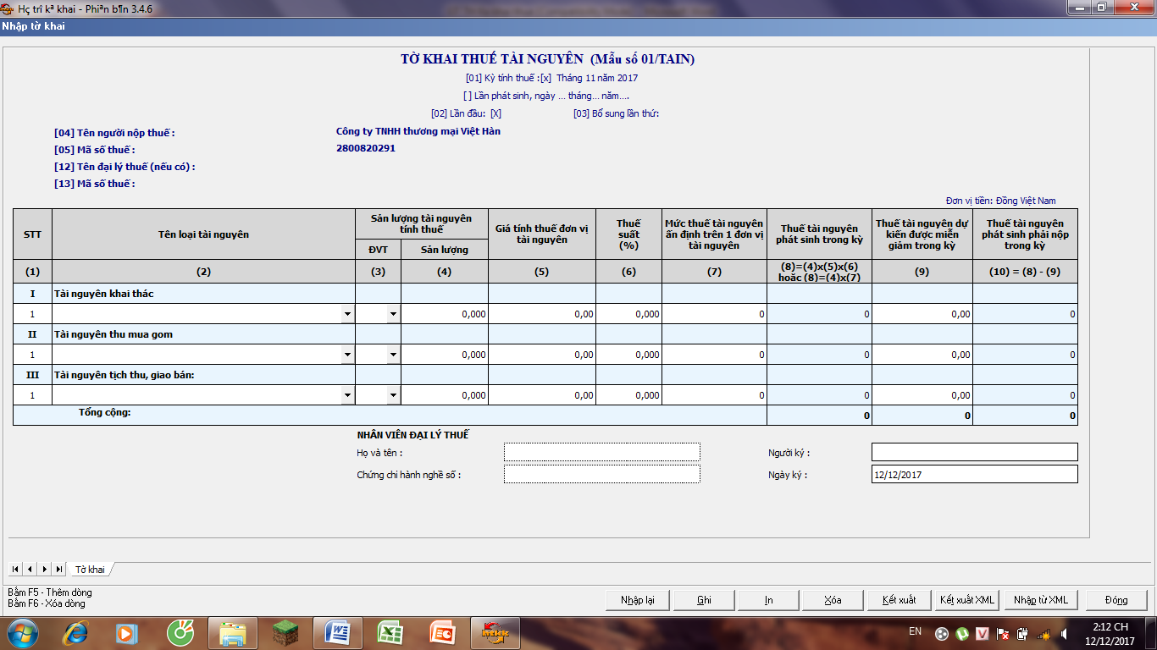
3.1.2.3. Kê khai và nộp thuế tài nguyên
Theo Thông tư Số: 156/2013/TT-BTC ngày 06 tháng 11 năm 2013

Slide 93
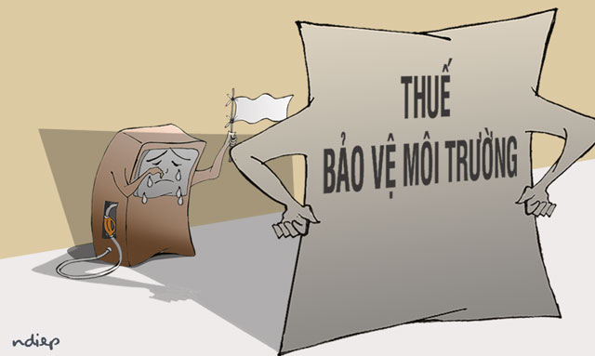
3.2. Thuế bảo vệ môi trường
3.2.1. Khái niệm thuế bảo vệ môi trường
Thuế bảo vệ môi trường là loại thuế gián thu, thu vào sản phẩm, hàng hóa (sau đây gọi chung là hàng hóa) khi sử dụng gây tác động xấu đến môi trường.
Theo Luật Thuế Bảo vệ Môi trường, đối tượng chịu thuế gồm 8 nhóm: Xăng, dầu, mỡ, nhờn; Than đá; Dung dịch HCFC; Túi ni lông; Thuốc diệt cỏ (loại hạn chế sử dụng); thuốc trừ mối (hạn chế sử dụng); Thuốc bảo quản lâm sản (hạn chế sử dụng); Thuốc khử trùng kho (hạn chế sử dụng).

Slide 94
3.2.2. Nội dung cơ bản của thuế bảo vệ môi trường
3.2.2.1. Đối tượng chịu thuế và đối tượng nộp thuế
a. Đối tượng chịu thuế được hướng dẫn cụ thể như sau:
+ Xăng, dầu, mỡ nhờn, bao gồm: Xăng, trừ etanol; Nhiên liệu bay; Dầu diezel; Dầu hỏa; Dầu mazut; Dầu nhờn; Mỡ nhờn.
– Xăng, dầu, mỡ nhờn là các loại xăng, dầu, mỡ nhờn gốc hóa thạch xuất bán tại Việt Nam, không bao gồm chế phẩm sinh học (như etanol, dầu thực phẩm, mỡ động vật…).
– Nhiên liệu hỗn hợp chứa nhiên liệu sinh học và xăng dầu gốc hóa thạch thì chỉ tính thu thuế đối với phần xăng dầu gốc hóa thạch.
+ Than đá bao gồm: Than nâu;Than an-tra-xít (antraxit); Than mỡ; Than đá khác.
+ Dung dịch hydro-chloro-fluoro-carbon (HCFC) gây suy giảm tầng ô dôn dùng được sản xuất trong nước, nhập khẩu riêng hoặc chứa trong các thiết bị điện lạnh nhập khẩu.
+ Túi ni lông là loại túi, bao bì nhựa mỏng (có miệng túi, có đáy túi, có thành túi và có thể đựng làm từ màng nhựa đơn HDPE (high density polyethylene resin), LDPE (Low density polyethylen) hoặc LLDPE (Linear low density polyethylen resin),

Slide 95
3.2.2. Nội dung cơ bản của thuế bảo vệ môi trường
3.2.2.1. Đối tượng chịu thuế và đối tượng nộp thuế
– Trừ bao bì đóng gói sẵn hàng hóa và túi ni lông đáp ứng tiêu chí thân thiện với môi trường theo hướng dẫn của Bộ Tài nguyên và Môi trường.
– Thuốc diệt cỏ thuộc loại hạn chế sử dụng.
– Thuốc trừ mối thuộc loại hạn chế sử dụng.
– Thuốc bảo quản lâm sản thuộc loại hạn chế sử dụng.
– Thuốc khử trùng kho thuộc loại hạn chế sử dụng.
– Chi tiết các loại thuốc loại hạn chế sử dụng theo Nghị quyết số 1269/2011/NQ-UBTVQH12 ngày 14/7/2011 của UBTV Quốc hội về biểu thuế bảo vệ môi trường.

Slide 96
3.2.2. Nội dung cơ bản của thuế bảo vệ môi trường
3.2.2.1. Đối tượng chịu thuế và đối tượng nộp thuế
b. Đối tượng không chịu thuế
– Hàng hóa không thuộc đối tượng không chịu thuế bảo vệ môi trường.
– Hàng hóa chịu thuế bảo vệ môi trường không chịu thuế trong các trường hợp sau:
– Hàng hóa được vận chuyển từ nước xuất khẩu đến nước nhập khẩu qua cửa khẩu Việt Nam (quá cảnh hoặc chuyển khẩu qua cửa khẩu biên giới, gồm cả trường hợp đã đưa vào kho ngoại quan) nhưng không làm thủ tục nhập khẩu vào Việt Nam và xuất khẩu ra khỏi Việt Nam;
– Hàng hóa quá cảnh qua cửa khẩu, biên giới Việt Nam trên cơ sở Hiệp định ký kết giữa Chính phủ Việt Nam và Chính phủ nước ngoài hoặc giữa cơ quan, người đại diện được Chính phủ Việt Nam và Chính phủ nước ngoài uỷ quyền theo quy định của pháp luật.
– Hàng hóa tạm nhập khẩu, tái xuất khẩu trong thời hạn theo quy định của pháp luật;
– Hàng hóa xuất khẩu ra nước ngoài do cơ sở sản xuất (bao gồm cả gia công) trực tiếp xuất khẩu hoặc ủy thác xuất khẩu,

Slide 97
3.2.2. Nội dung cơ bản của thuế bảo vệ môi trường
3.2.2.1. Đối tượng chịu thuế và đối tượng nộp thuế
– Trừ mua hàng hóa chịu thuế bảo vệ môi trường để xuất khẩu.
– Căn cứ hồ sơ hải quan của hàng hóa, cơ quan hải quan nơi làm thủ tục hải quan xác định hàng hóa thuộc đối tượng không chịu thuế bảo vệ môi trường.
+ Bao bì đóng gói sẵn hàng hóa:
+ Bao bì đóng gói sẵn hàng hóa nhập khẩu:
– Cung cấp cho cơ quan hải quan: Hồ sơ bao bì nhập khẩu theo quy định; tự khai, tự chịu trách nhiệm về nhập khẩu bao bì để đóng gói sản phẩm hoặc để bán trực tiếp cho người mua đóng gói sản phẩm.
– Khi bán trực cho người mua thì người nhập khẩu bao bì phải có:
+ Bản chụp Hợp đồng mua bán bao bì ký trực tiếp giữa người nhập khẩu và người mua.
+ Bản cam kết về việc mua bao bì để đóng gói sản phẩm có chữ ký và đóng dấu (nếu pháp nhân) do người mua lập gửi cho người nhập khẩu (Nếu số lượng phẩm dự kiến sản xuất hoặc gia công cần đóng gói; số lượng sản phẩm dự kiến mua về đóng gói, nhận đóng gói thuê; số lượng sản phẩm cần đóng gói và số lượng bao bì sử dụng để đóng gói).

Slide 98
3.2.2. Nội dung cơ bản của thuế bảo vệ môi trường
3.2.2.1. Đối tượng chịu thuế và đối tượng nộp thuế
+ Bảng kê hóa đơn bán bao bì theo mẫu số 03/TBVMT ban hành kèm theo Thông tư 159/2012/TT-BTC. – – Khi lập hóa đơn bán bao bì phải ghi đầy đủ các chỉ tiêu và ghi thêm dòng bán theo Hợp đồng… số… ngày… tháng… không chịu thuế bảo vệ môi trường trên hóa đơn.
– Bao bì nhập khẩu đã thông quan không được khai lại để không chịu thuế bảo vệ môi trường.
– Bao bì đóng gói sẵn hàng hóa và túi ni lông đáp ứng tiêu chí thân thiện với môi trường kể từ ngày được cơ quan có thẩm quyền cấp Giấy chứng nhận túi ni lông thân thiện với môi trường theo quy định của Bộ Tài nguyên và Môi trường.
– Bao bì tự sản xuất để đóng gói sản phẩm do mình sản xuất, gia công ra hoặc mua sản phẩm về đóng gói hoặc làm dịch vụ đóng gói:
+ Phải có Bản cam kết có chữ ký của người sản xuất bao bì và đóng dấu (Nếu pháp nhân) gửi cơ quan thuế quản lý trực tiếp (Số lượng bao bì sản xuất, số lượng sản phẩm dự kiến sản xuất hoặc gia công ra, số lượng sản phẩm cần đóng gói và số lượng bao bì sử dụng để đóng gói).

Slide 99
3.2.2. Nội dung cơ bản của thuế bảo vệ môi trường
3.2.2.1. Đối tượng chịu thuế và đối tượng nộp thuế
– Nếu mua sản phẩm về đóng gói hoặc dịch vụ đóng gói thuê, phải có thêm: Bản chụp Hợp đồng mua bán sản phẩm (trường hợp mua sản phẩm về để đóng gói) hoặc Bản chụp Hợp đồng đóng gói sản phẩm (trường hợp làm dịch vụ đóng gói) được ký trực tiếp giữa người sản xuất bao bì với đơn vị bán sản phẩm hoặc có sản phẩm cần đóng gói.
– Bao bì mua trực tiếp của người sản xuất hoặc người nhập khẩu để đóng gói sản phẩm do mình tự sản xuất, gia công ra hoặc mua sản phẩm về đóng gói hoặc làm dịch vụ đóng gói.
– Nếu sử dụng để trao đổi, tiêu dùng nội bộ, tặng cho hoặc bán thì người mua bao bì phải nộp thuế với cơ quan thuế quản lý trực tiếp và bị xử lý theo quy định
– Bao bì sản xuất, nhập khẩu được bán trực tiếp cho người mua để đóng gói sản phẩm, phải có:
+ Bản chụp Hợp đồng mua bán bao bì được ký trực tiếp giữa người sản xuất bao bì và người mua bao bì
+ Bản cam kết mua bao bì để đóng gói sản phẩm có chữ ký của người mua và đóng dấu (nếu có) do người mua lập gửi cho người sản xuất.
+ Bảng kê hóa đơn bán bao bì theo mẫu số 03/TBVMT, Hóa đơn bán ghi thêm bán theo Hợp đồng… số… ngày… tháng… không chịu thuế BVMT.

Slide 100
Đối tượng nộp thuế
+ Người nộp thuế bảo vệ môi trường là tổ chức, hộ gia đình, cá nhân sản xuất, nhập khẩu hàng hóa thuộc đối tượng chịu thuế.
+ Người nộp thuế trong một số trường hợp cụ thể:
– Người nhận uỷ thác nhập khẩu hàng hóa là người nộp thuế, không phân biệt hình thức nhận uỷ thác nhập khẩu và xuất giao trả hàng cho người uỷ thác hay nhận uỷ thác nhập khẩu.
– Tổ chức, hộ gia đình, cá nhân sản xuất, nhận gia công, đồng thời nhận uỷ thác bán hàng hóa vào Việt Nam là người nộp thuế.
– Nếu nhận gia công nhưng không nhận uỷ thác bán hàng thì tổ chức, hộ gia đình, cá nhân giao gia công là người nộp thuế khi bán hàng hóa tại Việt Nam.
– Trường hợp tổ chức, hộ gia đình, cá nhân làm đầu mối thu mua than khai thác nhỏ, lẻ không xuất trình được chứng từ đã nộp thuế bảo vệ môi trường thì phải người nộp thuế.

Slide 101
3.2.2.2. Căn cứ và phương pháp tính thuế
Căn cứ
Số lượng hàng hóa tính thuế
Mức thuế tuyệt đối

Slide 102
3.2.2.2. Căn cứ và phương pháp tính thuế
* Số lượng hàng hóa tính thuế được quy định như sau:
+ Đối với hàng hóa sản xuất trong nước, số lượng hàng hóa tính thuế là số lượng hàng hóa sản xuất bán ra, trao đổi, tiêu dùng nội bộ, tặng cho, khuyến mại, quảng cáo.
+ Đối với hàng hóa nhập khẩu, số lượng hàng hóa tính thuế là số lượng hàng hóa nhập khẩu.
Đối với trường hợp số lượng hàng hóa chịu thuế bảo vệ môi trường xuất, bán và nhập khẩu tính bằng đơn vị đo lường khác đơn vị quy định tính thuế tại biểu mức thuế Bảo vệ môi trường do Uỷ ban thường vụ Quốc hội ban hành thì phải qui đổi ra đơn vị đo lường quy định tại biểu mức thuế Bảo vệ môi trường để tính thuế.
+ Đối với hàng hóa là nhiên liệu hỗn hợp chứa xăng, dầu, mỡ nhờn gốc hóa thạch và nhiên liệu sinh học thì số lượng hàng hóa tính thuế trong kỳ là số lượng xăng, dầu, mỡ nhờn gốc hóa thạch có trong số lượng nhiên liệu hỗn hợp nhập khẩu hoặc sản xuất bán ra, trao đổi, tặng cho, đưa vào tiêu dùng nội bộ được quy đổi ra đơn vị đo lường quy định tính thuế của hàng hóa tương ứng.

Slide 103
3.2.2.2. Căn cứ và phương pháp tính thuế
* Số lượng hàng hóa tính thuế được quy định như sau:
Cách xác định như sau:
Số lượng xăng, dầu, mỡ nhờn gốc hóa thạch tính thuế | = | Số lượng nhiên liệu hỗn hợp nhập khẩu, sản xuất bán ra, tiêu dùng, trao đổi, tặng cho | x | Tỷ lệ phần trăm (%) xăng, dầu, mỡ nhờn gốc hóa thạch có trong nhiên liệu hỗn hợp
Căn cứ tiêu chuẩn kỹ thuật chế biến nhiên liệu hỗn hợp được cơ quan có thẩm quyền phê duyệt (kể cả trường hợp có thay đổi tỷ lệ phần trăm (%) xăng, dầu, mỡ nhờn gốc hóa thạch có trong nhiên liệu hỗn hợp), người nộp thuế tự tính toán, kê khai, nộp thuế bảo vệ môi trường đối với số lượng xăng, dầu, mỡ nhờn gốc hóa thạch; Đồng thời có trách nhiệm thông báo với cơ quan thuế về tỷ lệ phần trăm (%) xăng, dầu, mỡ nhờn có gốc hóa thạch chứa trong nhiên liệu hỗn hợp và nộp cùng với tờ khai thuế của tháng tiếp theo tháng bắt đầu có bán (hoặc có thay đổi tỷ lệ) nhiên liệu hỗn hợp.

Slide 104
3.2.2.2. Căn cứ và phương pháp tính thuế
* Số lượng hàng hóa tính thuế được quy định như sau:
+ Đối với túi ni lông đa lớp được sản xuất hoặc gia công từ màng nhựa đơn HDPE, LDPE, LLDPE và các loại màng nhựa khác (PP, PA,...) hoặc các chất khác như nhôm, giấy… thì thuế bảo vệ môi trường được xác định theo tỷ lệ % trọng lượng màng nhựa đơn HDPE, LDPE, LLDPE có trong túi ni lông đa lớp. Căn cứ định mức lượng màng nhựa đơn HDPE, LDPE, LLDPE sử dụng sản xuất hoặc gia công túi ni lông đa lớp, người sản xuất hoặc người nhập khẩu túi ni lông đa lớp tự kê khai, tự chịu trách nhiệm về việc kê khai của mình.
Ví dụ: Doanh nghiệp A sản xuất hoặc nhập khẩu 100 kg túi ni lông đa lớp, trong đó trọng lượng màng nhựa đơn HDPE, LDPE, LLDPE có trong túi ni lông đa lớp là 70% và trọng lượng màng nhựa khác (PA, PP,..) là 30%. Như vậy, số thuế bảo vệ môi trường của doanh nghiệp A phải nộp đối với 100 kg túi ni lông đa lớp là: 100 kg x 70% x 40.000 đồng/kg = 2.800.000 đồng.”

Slide 105
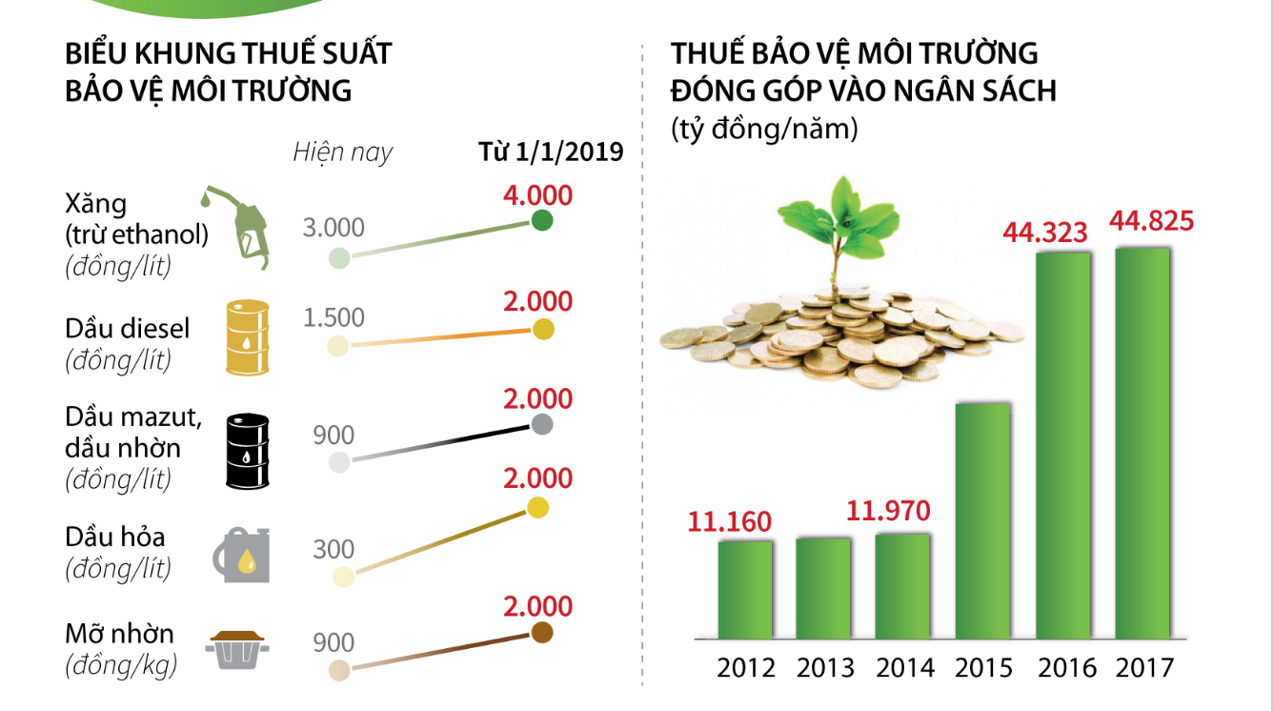
3.2.2.2. Căn cứ và phương pháp tính thuế
* Mức thuế tuyệt đối làm căn cứ tính thuế bảo vệ môi trường đối với từng hàng hóa là mức thuế được quy định tại Biểu mức thuế bảo vệ môi trường ban hành kèm theo Nghị quyết số 1269/2011/UBTVQH12 ngày 14 tháng 7 năm 2011 và Nghị quyết số 888a/2015/UBTVQH13 ngày 10 tháng 3 năm 2015 của Ủy ban thường vụ Quốc hội sửa đổi, bổ sung Nghị quyết số 1269/2011/UBTVQH12 về biểu thuế bảo vệ môi trường.

Slide 106
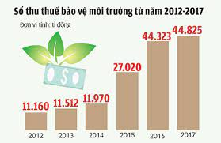
Phương pháp tính thuế
Thuế bảo vệ môi trường phải nộp được tính theo công thức sau:
Thuế bảo vệ môi trường phải nộp | = | Số lượng đơn vị hàng hóa tính thuế | x | Mức thuế tuyệt đối trên một đơn vị hàng hóa

Slide 107
3.2.2.3. Kê khai và nộp thuế BVMT
1. Địa điểm nộp hồ sơ khai thuế
a) Đối với hàng hóa sản xuất trong nước (trừ than đá tiêu thụ nội địa của Tập đoàn công nghiệp Than - Khoáng sản Việt Nam và xăng dầu của các công ty kinh doanh xăng dầu đầu mối) hoặc bao bì thuộc loại để đóng gói sản phẩm mà người mua không sử dụng để đóng gói sản phẩm, người nộp thuế bảo vệ môi trường thực hiện nộp hồ sơ khai thuế bảo vệ môi trường với cơ quan thuế quản lý trực tiếp.
Trường hợp người nộp thuế có cơ sở sản xuất kinh doanh hàng hóa chịu thuế bảo vệ môi trường tại tỉnh, thành phố trực thuộc trung ương khác với trụ sở chính thì nộp hồ sơ khai thuế bảo vệ môi trường với cơ quan thuế quản lý trực tiếp tại địa phương nơi có cơ sở sản xuất kinh doanh hàng hóa chịu thuế bảo vệ môi trường.
b) Đối với hàng hóa nhập khẩu (trừ trường hợp xăng dầu nhập khẩu của các công ty kinh doanh xăng dầu đầu mối), người nộp thuế nộp hồ sơ khai thuế với cơ quan hải quan nơi làm thủ tục hải quan.

Slide 108

3.2.2.3. Kê khai và nộp thuế BVMT
2. Hồ sơ khai thuế bảo vệ môi trường là tờ khai theo mẫu số 01/TBVMT ban hành kèm theo Thông tư này và các tài liệu liên quan đến việc khai thuế, tính thuế.
Tổ chức, cá nhân sản xuất kinh doanh hàng hóa tự chịu trách nhiệm về việc kê khai thuế bảo vệ môi trường. Trường hợp phát hiện khai sai, gian lận, trốn thuế thì phải bị xử lý theo quy định của pháp luật về quản lý thuế.

Slide 109
3.2.2.3. Kê khai và nộp thuế BVMT
3. Khai thuế bảo vệ môi trường
a) Đối với hàng hóa sản xuất (hoặc bao bì thuộc loại để đóng gói sản phẩm mà người mua không sử dụng để đóng gói sản phẩm) bán ra, trao đổi, tiêu dùng nội bộ, tặng cho, khuyến mại, quảng cáo thực hiện khai thuế, tính thuế và nộp thuế theo tháng.
Đối với hàng hóa của cơ sở sản xuất, trường hợp trong tháng không phát sinh thuế bảo vệ môi trường phải nộp thì người nộp thuế vẫn kê khai và nộp tờ khai cho cơ quan quản lý thuế để theo dõi.
b) Đối với hàng hóa nhập khẩu, hàng hóa nhập khẩu ủy thác thuộc diện chịu thuế bảo vệ môi trường thì người nộp thuế thực hiện khai thuế, tính thuế và nộp thuế theo từng lần phát sinh (trừ trường hợp xăng dầu nhập khẩu của các công ty kinh doanh xăng dầu đầu mối) theo quy định của pháp luật quản lý thuế đối với hàng hóa xuất khẩu, nhập khẩu.

Slide 110

3.2.2.3. Kê khai và nộp thuế BVMT
4. Khai, nộp thuế bảo vệ môi trường trong một số trường hợp cụ thể

Slide 111

CÂU HỎI ÔN TẬP BÀI 3
1. Khái niệm, đối tượng chịu thuế và đối tượng nộp thuế tài nguyên
2. Nội dung kê khai và nộp thuế tài nguyên
3. Hồ sơ khai thuế tài nguyên
4. Khái niệm, đối tượng chịu thuế và đối tượng nộp thuế bảo vệ môi trường
5. Khai, nộp thuế bảo vệ môi trường trong một số trường hợp cụ thể

Slide 112
Thank You !

Slide 113
BÀI 4:
KÊ KHAI MỘT SỐ LOẠI THUẾ, PHÍ VÀ LỆ PHÍ

Slide 114

4.1. Thuế nhà đất
Thuế nhà đất là loại thuế thu hàng năm đối với các đối tượng có quyền sử dụng đất để ở hoặc để xây dựng công trình, mang ý nghĩa là thuế đánh vào việc sử dụng đất cho mục đích phi sản xuất nông nghiệp.

Slide 115
4.1. Thuế nhà đất
Đối tượng nộp thuế và đối tượng chịu thuế
► Đối tượng nộp thuế:
Mọi tổ chức, hộ gia đình và cá nhân có quyền sử dụng hoặc trực tiếp sử dụng đất để ở hoặc xây dựng công trình. Trường hợp bên Việt Nam tham gia liên doanh được Nhà nước cho góp vốn pháp định bằng quyền sử dụng đất thì bên Việt Nam là người nộp thuế đất.
► Đối tượng chịu thuế:
Đối tượng chịu thuế nhà đất là đất ở, đất xây dựng công trình không phân biệt đất có giấy phép hay chưa có giấy phép sử dụng. Cụ thể, đất ở là đất thuộc khu dân cư ở các thành thị và nông thôn bao gồm: đất đã xây cất nhà (kể cả mặt sông, hồ, ao, kênh rạch làm nhà nổi cố định), đất làm vườn, làm ao, làm đường đi, làm sân, hay bỏ trống quanh nhà, trừ diện tích đất đã nộp thuế sử dụng đất nông nghiệp; kể cả đất đã được cấp giấy phép, nhưng chưa xây dựng nhà ở.

Slide 116

4.2. Thuế trước bạ
Các DN có các tài sản thuộc đối tượng chịu lệ phí trước bạ phải nộp lệ phí trước bạ trước khi đăng ký quyền sở hữu hoặc quyền sử dụng đối với cơ quan nhà nước có thẩm quyền.

Slide 117
4.2. Thuế trước bạ
* Đối tượng chịu lệ phí trước bạ:
- Nhà, đất;
- Phương tiện vận tải: phương tiện vận tải cơ giới đường bộ, phương tiện vận tải cơ giới đường thủy (sông, biển, đầm, hồ, ...), phương tiện đánh bắt và vận chuyển thuỷ sản;
- Súng săn, súng thể thao;

Slide 118
4.2. Thuế trước bạ
* Cách tính lệ phí trước bạ:
Trong đó:
- Giá trị của tài sản: là giá chuyển nhượng tài sản thực tế trên thị trường trong nước tại thời điểm trước bạ;
- Mức thu lệ phí trước bạ;
+ Nhà, đất: 0.5%;
+ Tàu, thuyền: 1%; tàu đánh cá xa bờ: 0.5%;
+ Ô tô, xe máy, súng săn, súng thể thao: 2%;
Phí trước bạ | = | Giá trị của tài sản | x | Mức thu lệ phí trước bạ (%)

Slide 119
4.2. Thuế trước bạ
* Thủ tục kê khai và thanh toán lệ phí trước bạ:
Mỗi lần nhận tài sản (do mua, chuyển đổi, chuyển nhượng, được biếu, tặng, cho, thừa kế, ...), chủ tài sản, hoặc người được chủ tài sản uỷ quyền, phải kê khai lệ phí trước bạ với cơ quan thuế địa phương nơi đăng ký quyền sở hữu, sử dụng tài sản;
Thời hạn phải kê khai lệ phí trước bạ với cơ quan thuế chậm nhất là 30 ngày kể từ ngày làm giấy tờ chuyển giao tài sản giữa hai bên hoặc ngày ký xác nhận "hồ sơ tài sản hợp pháp" của cơ quan nhà nước có thẩm;
Nhận được hồ sơ kê khai lệ phí trước bạ, trong thời hạn 3 ngày làm việc (đối với nhà, đất) hoặc trong 1 ngày làm việc (đối với tàu thuyền, ô tô, xe máy, súng săn, súng thể thao), cơ quan thuế thực hiện kiểm tra tờ khai, đối chiếu với các giấy tờ có liên quan và căn cứ vào các quy định hiện hành để xác định và ghi vào thông báo nộp lệ phí trước bạ.
Trong thời hạn tối đa là 30 ngày kể từ ngày nhận được thông báo nộp lệ phí trước bạ của cơ quan thuế, chủ tài sản thực hiện nộp tiền lệ phí trước bạ vào Ngân sách nhà nước tại Kho bạc nhà nước hoặc cơ quan thuế (đối với địa phương chưa tổ chức thu lệ phí trước bạ qua Kho bạc nhà nước).

Slide 120

4.3. Thuế môn bài
Thuế môn bài là một sắc thuế trực thu mà tổ chức sản xuất kinh doanh hàng hóa, dịch vụ và hộ gia đình, cá nhân hoạt động SXKD phải nộp định kỳ hàng năm dựa trên vốn điều lệ/ vốn đầu tư (đối với tổ chức) hoặc thu theo năm (đối với hộ kinh doanh, cá nhân kinh doanh)

Slide 121
4.3. Thuế môn bài
* Mức nộp thuế môn bài của các tổ chức kinh doanh.
- Các Doanh nghiệp Nhà nước, Công ty cổ phần, Công ty trách nhiệm hữu hạn, Doanh nghiệp tư nhân, Doanh nghiệp hoạt động theo Luật đầu tư nước ngoài tại Việt Nam, tổ chức và cá nhân nước ngoài kinh doanh tại Việt nam không theo Luật đầu tư nước ngoài tại Việt Nam, các tổ chức kinh tế của tổ chức chính trị, tổ chức chính trị - xã hội, tổ chức xã hội, tổ chức xã hội - nghề nghiệp, đơn vị vũ trang nhân dân, các tổ chức, đơn vị sự nghiệp khác và tổ chức kinh doanh hạch toán kinh tế độc lập khác;
- Các Hợp tác xã, Liên hiệp Hợp tác xã và các Quỹ tín dụng nhân dân (gọi chung là các HTX);
- Các cơ sở kinh doanh là chi nhánh, cửa hàng, cửa hiệu (thuộc công ty hoặc thuộc chi nhánh)... hạch toán phụ thuộc hoặc báo sổ được cấp giấy chứng nhận (đăng ký kinh doanh), có đăng ký nộp thuế, và được cấp mã số thuế ( loại 13 số );

Slide 122
4.3. Thuế môn bài
Các tổ chức kinh tế nêu trên nộp thuế Môn bài căn cứ vào vốn đăng ký ghi trong giấy chứng nhận đăng ký kinh doanh hoặc giấy phép đầu tư theo biểu như sau:
Đơn vị tính: đồng
Bậc thuế môn bài | Vốn đăng ký | Mức thuế Môn bài cả năm
- Bậc 1 | Trên 10 tỷ | 3.000.000
- Bậc 2 | Từ 5 tỷ đến 10 tỷ | 2.000.000
- Bậc 3 | Từ 2 tỷ đến dưới 5 tỷ | 1.500.000
- Bậc 4 | Dưới 2 tỷ | 1.000.000

Slide 123
4.3. Thuế môn bài
- Vốn đăng ký đối với từng trường hợp cụ thể được xác định như sau:
+ Đối với Doanh nghiệp Nhà nước là vốn điều lệ.
+ Đối với Doanh nghiệp có vốn đầu tư Nước ngoài là vốn đầu tư.
+ Đối với Công ty trách nhiệm hữu hạn, Công ty cổ phần, Hợp tác xã là vốn điều lệ.
+ Đối với doanh nghiệp tư nhân là vốn đầu tư.
Trường hợp vốn đăng ký được ghi trong Giấy Chứng nhận đăng ký kinh doanh hoặc Giấy phép đầu tư bằng ngoại tệ thì quy đổi vốn đăng ký ra tiền đồng Việt Nam theo tỷ giá ngoại tệ mua, bán thực tế bình quân trên thị trường ngoại tệ liên ngân hàng do Ngân hàng Nhà nước Việt Nam công bố tại thời điểm tính thuế.

Slide 124
4.3. Thuế môn bài
- Căn cứ xác định mức thuế môn bài là vốn đăng ký của năm trước năm tính thuế,
Ví dụ: Công ty TNHH A vốn đăng ký của năm 2002 là 6 tỷ đồng thì mức Môn bài năm 2003 sẽ được xác định căn cứ vào vốn đăng ký là 6 tỷ đồng và mức thuế Môn bài phải nộp năm 2003 là 2.000.000 đồng/năm. Trong năm 2003 nếu có điều chỉnh tăng, giảm vốn đăng ký thì mức thuế Môn bài năm 2003 vẫn được xác định theo vốn đăng ký năm 2002. Vốn đăng ký mới tính đến cuối năm 2003 là căn cứ để phân bậc Môn bài của năm 2004.
Chú ý: Mỗi khi có thay đổi tăng hoặc giảm vốn đăng ký, cơ sở kinh doanh phải kê khai với cơ quan thuế trực tiếp quản lý để làm căn cứ xác định mức thuế Môn bài của năm sau. Nếu không kê khai sẽ bị xử phạt vi phạm hành chính về thuế và bị ấn định mức thuế Môn bài phải nộp, thời hạn khai thuế chậm nhất là ngày 31/12 của năm có sự thay đổi.

Slide 125
4.3. Thuế môn bài
* Xác định bậc thuế môn bài đối với một số trường hợp cụ thể:
Đối với cơ sở kinh doanh mới thành lập căn cứ vào vốn đăng ký kinh doanh ghi trong ĐKKD năm thành lập để xác định mức thuế môn bài.
Thuế môn bài được nộp theo mức thống nhất đối với các doanh nghiệp thành viên tại các Tỉnh, thành phố trực thuộc Trung ương của các DN hạch toán toàn ngành là 2.000.000 đồng/ năm. Các DN thành viên nêu trên nếu có các chi nhánh tại các quận, huyện, thị xã và các điểm kinh doanh khác thì nộp thuế môn bài theo mức thống nhất là 1.000.000 đồng/năm.
Thuế môn bài được thống nhất thu theo mức 1.000.000 đồng/năm đối với các cơ sở kinh doanh là chi nhánh hạch toán phụ thuộc hoặc báo sổ, các tổ chức kinh tế khác…không có giấy chứng nhận đăng ký kinh doanh hoặc có giấy chứng nhận đăng ký kinh doanh nhưng không có vốn đăng ký kinh doanh.
Các trường hợp sau đây áp dụng mức thuế môn bài theo mức đối với hộ kinh doanh cá thể quy định tại điểm 2 mục I thông tư số 96/2002/TT-BTC ngày 24/10/2002 của Bộ Tài chính.
Các cửa hàng, quầy hàng, cửa hiệu kinh doanh…trực thuộc cơ sở kinh doanh hạch toán kinh tế độc lập hoặc trực thuộc chi nhánh hạch toán phụ thuộc.
Nhóm người lao động thuộc các cơ sở kinh doanh nhận khoán kinh doanh.

Slide 126
4.3. Thuế môn bài
Thuế môn bài đối với hộ sản xuất kinh doanh cá thể, nhóm người lao động thuộc các cơ sở kinh doanh nhận khoán kinh doanh, các cửa hàng, cửa hiệu kinh doanh trực thuộc CSKD hạch toán kinh tế độc lập hoặc trực thuộc chi nhánh hạch toán phụ thuộc được nộp theo thu nhập bình quân tháng như sau:
Bậc thuế | Thu nhập 1 tháng | Mức thuế cả năm
1 | Trên 1.500.000 | 1.000.000
2 | Trên 1.000.000 đến 1.500.000 | 750.000
3 | Trên 750.000 đến 1.000.000 | 500.000
4 | Trên 500.000 đến 750.000 | 300.000
5 | Trên 300.000 đến 500.000 | 100.000
6 | Bằng hoặc thấp hơn 300.000 | 50.000

Slide 127
4.3. Thuế môn bài
* Miễn giảm thuế môn bài
- Tạm thời miễn thuế Môn bài đối với:
+ Hộ sản xuất muối; điểm bưu điện văn hóa xã; các loại báo (báo in, báo nói, báo hình) theo công văn số 237/CP-KTTH ngày 25/3/1998 của Chính phủ về việc thuế đối với báo chí.
+ Tổ dịch vụ và cửa hàng, cửa hiệu, kinh doanh trực thuộc Hợp tác xã hoạt động dịch vụ kỹ thuật trực tiếp phục vụ sản xuất nông nghiệp.
- Tạm thời giảm 50% mức thuế Môn bài đối với hộ đánh bắt hải sản; các quỹ tín dụng nhân dân xã; các HTX chuyên kinh doanh dịch vụ phục vụ sản xuất nông nghiệp; các cửa hàng, quầy hàng, cửa hiệu ...của HTX và của Doanh nghiệp tư nhân kinh doanh tại địa bàn miền núi.
(Địa bàn được xác định là miền núi để áp dụng giảm thuế Môn bài thực hiện theo quy định hiện hành của Chính phủ )

Slide 128
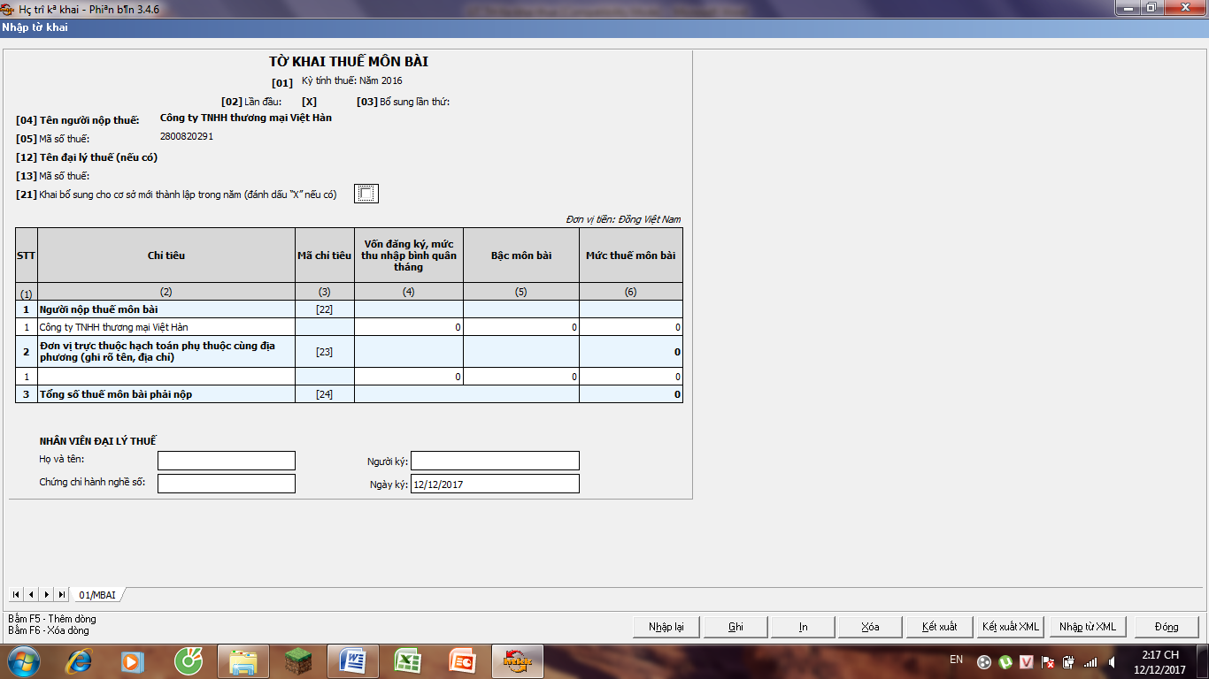
4.3. Thuế môn bài
* Nộp thuế môn bài

Slide 129
4.3. Thuế môn bài
* Thời gian nộp thuế Môn bài:
- Cơ sở kinh doanh đang kinh doanh hoặc mới thành lập, được cấp đăng ký thuế và mã số thuế trong thời gian của 6 tháng đầu năm thì nộp mức Môn bài cả năm, nếu thành lập, được cấp đăng ký thuế và mã số thuế trong thời gian 6 tháng cuối năm thì nộp 50% mức thuế Môn bài cả năm. Cơ sở đang sản xuất kinh doanh nộp thuế Môn bài ngay tháng đầu của năm dương lịch; cơ sở mới ra kinh doanh nộp thuế Môn bài ngay trong tháng được cấp đăng ký thuế và cấp mã số thuế.
Cơ sở kinh doanh có thực tế kinh doanh nhưng không kê khai đăng ký thuế, phải nộp mức thuế Môn bài cả năm không phân biệt thời điểm phát hiện là của 6 tháng đầu năm hay 6 tháng cuối năm
- Cơ sở kinh doanh đăng ký nộp thuế với cơ quan thuế cấp nào thì nộp thuế Môn bài tại cơ quan thuế cấp đó. Trường hợp cơ sở kinh doanh có nhiều cửa hàng, cửa hiệu trực thuộc nằm ở các điểm khác nhau trong cùng địa phương thì cơ sở kinh doanh nộp thuế Môn bài của bản thân cơ sở, đồng thời nộp thuế Môn bài cho các cửa hàng, cửa hiệu trực thuộc, đóng trên cùng địa phương. Các chi nhánh, cửa hàng, cửa hiệu đóng ở địa phương khác thì nộp thuế Môn bài tại cơ quan thuế nơi có chi nhánh, cửa hàng, cửa hiệu kinh doanh.

Slide 130
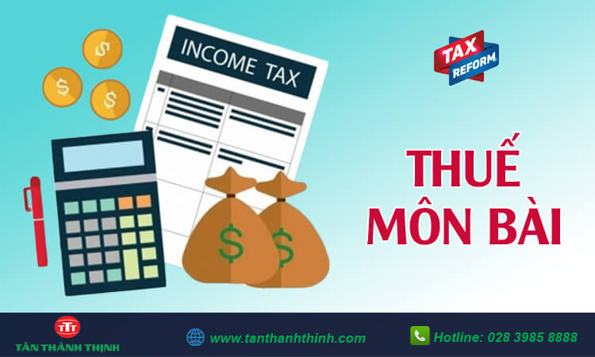
4.3. Thuế môn bài
* Thời gian nộp thuế Môn bài:
Sau khi nộp thuế Môn bài, cơ sở kinh doanh, cửa hàng, cửa hiệu được Cơ quan thuế cấp một thẻ Môn bài hoặc một chứng từ chứng minh đã nộp thuế Môn bài (biên lai thuế hay giấy nộp tiền vào ngân sách có xác nhận của kho bạc) ghi rõ tên cơ sở kinh doanh, cửa hàng, cửa hiệu, địa chỉ, ngành nghề kinh doanh... làm cơ sở để xuất trình khi các cơ quan chức năng kiểm tra kinh doanh.
Cơ sở kinh doanh không có địa điểm cố định như kinh doanh buôn chuyến, kinh doanh lưu động, hộ xây dựng, vận tải, nghề tự do khác... nộp thuế Môn bài tại cơ quan thuế nơi mình cư trú hoặc nơi mình được cấp ĐKKD.

Slide 131

CÂU HỎI ÔN TẬP BÀI 4
1. Khái niệm, đối tượng chịu thuế và đối tượng nộp thuế nhà đất
2. Đối tượng chịu thuế trước bạ và cách tính thuế trước bạ
3. Khái niệm thuế môn bài, thời gian nộp thuế môn bài.
4. Trường hợp miễn giảm thuế môn bài.

Slide 132
Thank You !

